Slide 1
SystemVerilog语法
Edit From路科验证

Slide 2
内容
SystemVerilog概述
SystemVerilog在设计方面的改进
SystemVerilog调度模型
时钟块和程序块
SystemVerilog中的数据类型
SystemVerilog中的任务和函数
SystemVerilog中的接口和虚拟接口
类和OOP
随机激励
覆盖率
ABV/断言

Slide 3
SystemVerilog概述

Slide 4
SystemVerilog概述 发展历史
SystemVerilog是IEEE 1364-2005 Verilog标准的扩展。
此扩展既包含了用来实现可综合设计的设计语言特性，也包含了用来对大型设计做验证的验证语言特性。
SystemVerilog是一种新的硬件描述和验证语言（HDVL， Hardware Description and Verification Language）。
SV旨于通过一种统一的语言来帮助工程师对大型复杂硬件系统进行建模，并且对其功能进行验证。

Slide 5
SystemVerilog概述 SV标准的诞生
SV标准由Accellera标准组织牵头发展。
Accellera是一家非盈利性的旨在于支持EDA（Electronic Design Automation）语言发展的组织。
SystemVerilog 3.0于2002年6月由Accellera发布，该版本目的在于扩展Verilog的可综合语言特性，以及如何在更高层次上构建硬件模型。
SystemVerilog 3.0的版本是在Verilog-1995和Verilog-2001基础上的第三个版本。
SystemVerilog 3.1版本扩展了若干有关验证的特性，并且于2003年5月发布。
2004年5月，SystemVerilog 3.1a的版本作为IEEE标准的基础版本，并且在2005年由IEEE正式纳入标准，即IEEE 1800-2005。

Slide 6
SystemVerilog概述 SV的语言继承历史
SUPERLOG的扩展综合语言子集（Co-Design Automation公司）。
OpenVERA验证语言（Synopsys公司）。
PSL断言（IBM公司）。
OpenVERA断言（OVA，Synopsys公司）。
DirectC和覆盖率应用编程接口（API，Synopsys公司）。
独立编译和$readmem扩展（Mentor公司）。
高层次语言特性（BlueSpec公司）。
SV语言对于Verilog语言是完全向后兼容的。

Slide 7
设计相关改进

Slide 8
设计特性优化 面向可综合设计的主要优化
添加接口（interface）从而将通信和协议检查进一步封装。
添加类似C语言的数据类型，例如int、byte。
添加用户自定义类型，枚举类型，结构体类型。
添加类型转换（$cast(T, S)或者’()）。
添加包（package）从而使得多个设计之间可以共享公共类型和方法。
添加方便的赋值操作符和运算操作符，例如++、+=、===。
添加priority和unique case语句。
添加always_comb、always_latch和always_ff等过程语句块。

Slide 9
设计特性 过程语句块新特性
SV添加了新的面向硬件的过程语句块，从而使得该语句块可以更清楚地表达设计者的意图。
always语句块被细分为了：
组合逻辑语句块 always_comb
锁存逻辑语句块 always_latch
时序逻辑语句块 always_ff
通过以上细分的方式，降低了Verilog always语句块容易混淆的方式，也使得仿真工具、综合工具、形式检查工具、语义检查工具和其它EDA软件工具可以更准确地检查设计的实现意图。

Slide 10
设计特性 过程语句块 always_comb
always_comb可以自动嵌入敏感列表。
always_comb可以禁止共享变量，即赋值左侧的变量无法被另一个过程块所赋值。
软件工具会检查该过程块，如果其所表示的不是组合逻辑，那么会发出警告。
always @(a, en) if (en) y = a; // Verilog
=>
always_comb if (en) y = a; // SystemVerilog
always_comb在仿真0时刻会自动触发一次，无论在0时刻是否有敏感信号列表中的信号发生变化。

Slide 11
设计特性 过程语句块 always_comb
Verilog @*的敏感列表声明方式不同于always_comb：
@*不要求可综合的建模要求，但always_comb则会限制其他过程块对同一变量进行赋值。
@*的敏感列表可能不完全，例如如果一个过程块调用一个函数，那么@*则只会将该函数的形式参数自动声明到敏感列表，而不会将该函数展开。
always_comb则将被调用函数中可能参与运算的其它信号也声明到敏感列表中。

Slide 12
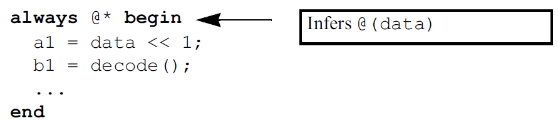
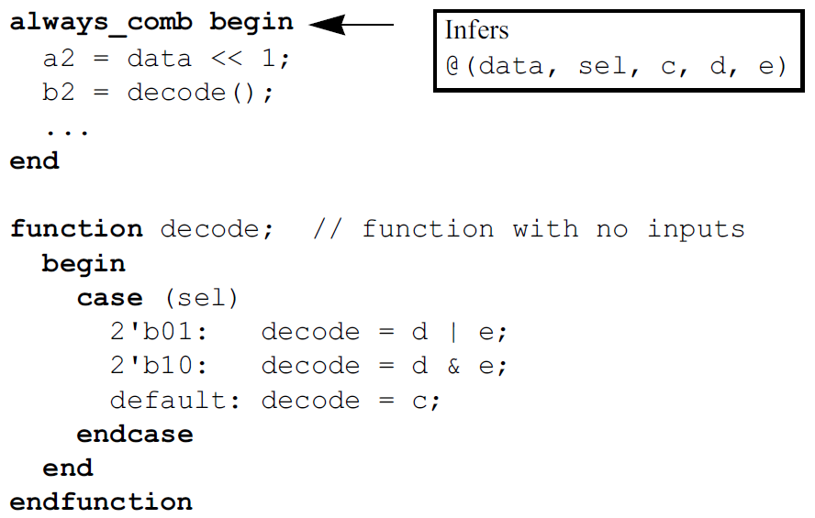
设计特性 过程语句块 always_comb
Verilog @*的敏感列表声明方式不同于always_comb：

Slide 13
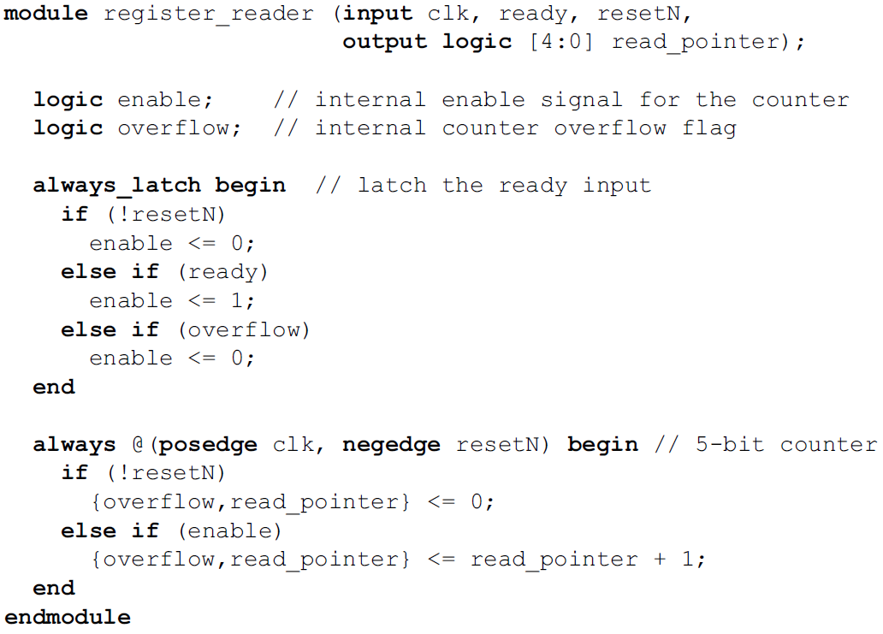
设计特性 过程语句块 always_latch
always_latch表示锁存逻辑，且自动插入敏感列表。
always_latch
if (enable) q <= d;
EDA工具会检查always_latch过程块是否真正实现了锁存逻辑。

Slide 14
设计特性 过程语句块 always_ff
always_ff用来表示时序逻辑。
always_ff @(posedge clock, negedge resetN)
if (!resetN) q <= 0;
else q <= d;
敏感列表必须指明posedge或者negedge（综合要求），从而使得EDA工具实现同步或者异步的复位逻辑。
EDA工具也会验明always_ff过程块语句是否实现了时序逻辑。

Slide 15
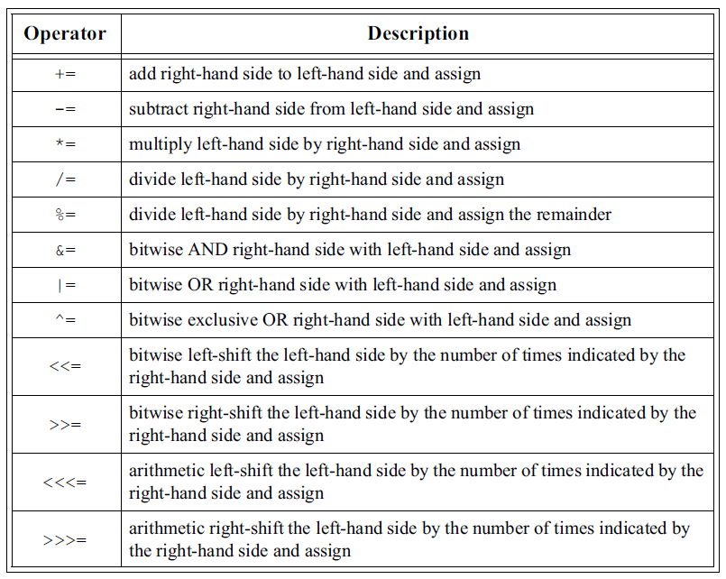
设计特性 赋值操作符

Slide 16
设计特性 赋值操作符
Verilog没有简单的方法可以对向量填充1。
parameter N = 64;
reg [N-1:0] data_bus;
data_bus = 64’hFFFFFFFFFFFFFFF; //set all bits of data_bus to 1
SV可以通过’0，’1，’z和’x来分别填充0，1，z和x。
通过这种方法，代码会根据向量的宽度自动填充，这提高了代码的便捷性和复用性。

Slide 17
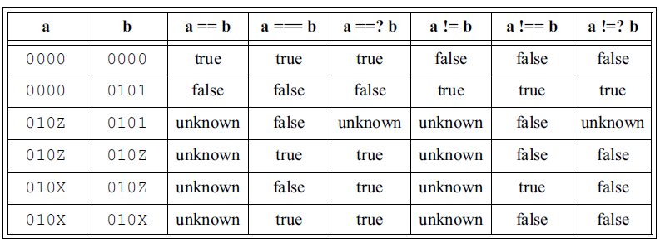
设计特性 赋值操作符
SV在比较数据时，可以通过==?来进行通配比较。
在比较操作符的右侧操作数，如果在某些位置有X或者Z，那么它表示的是在该位置上会与左侧操作数的相同位置的任何值相匹配。
logic [7:0] opcode;
if (opcode ==? 8’b11011???) // mask out low bits
...

Slide 18
设计特性 赋值操作符
SV添加了inside操作符，用来检查数值是否在一系列值的集合当中。
logic [2:0] a;
if ( a inside {3’b001, 3’b010, 3’b100} )
...
下面的if语句中的多个条件判断可以变得更为简化：
logic [2:0] a;
if ( (a==3’b001) || (a==3’b010) || (a==3’b100) )...
=>
if ( a inside {3’b001, 3’b010, 3’b100} )...

Slide 19
设计特性 增强的case语句
仿真和综合可以会将case语句做不同的翻译。Verilog定义case语句在执行时按照优先级，而综合编译器则会优化case语句中多余的逻辑。
为了保持仿真与综合的一致性，SV提供了unique和priority的声明，结合case，casex和casez来进一步实现case对应的硬件电路。
unique case (<case_expression>)
... // case items
endcase
priority case (<case_expression>)
... // case items
endcase

Slide 20
设计特性 增强的case语句
unique case要求每次case选择必须只能满足一条case选项。
unique case不同有重叠的选项，即多个满足条件的选项。
logic [2:0] request;
always_comb // compilation error below with unique case
unique casez (request) // should only make one grant a time
3’b1??: slave1_grant = 1;
3’b?1?: slave2_grant = 1;
3’b??1: slave3_grant = 1;
endcase

Slide 21
设计特性 增强的case语句
unique case可以并行执行，并且case选项必须完备。
logic [2:0] opcode; // 3-bit wide vector
always_comb // run-time warning due to incomplete case items
unique case (opcode)
3’b000: y = a + b;
3’b001: y = a - b;
3’b010: y = a * b;
3’b100: y = a / b;
endcase

Slide 22
设计特性 增强的case语句
priority case则表示必须至少有一个case选项满足要求。
如果有多个case选项满足时，第一个满足的分支将会被执行。
priority case的逻辑同if..else的逻辑一致。
unique和priority的声明也可以结合if..else条件语句使用。
unique和priority使得仿真行为同设计者希望实现的综合电路保持一致。

Slide 23
Package

Slide 24
包的使用 包的定义
为了使得可以在多个模块（硬件）或者类（软件）之间共享用户定义的类型，SV添加了包（package）。
包的概念参考于VHDL，用户自定义的类型譬如类、方法、变量、结构体、枚举类等都可以在package...endpackage中定义。
package definitions;
parameter VERSION = "1.1";
typedef enum {ADD, SUB, MUL} opcodes_t;
typedef struct {
logic [31:0] a, b;
opcodes_t opcode;
} instruction_t;
function automatic [31:0] multiplier(input[31:0] a, b);
return a * b; // abstract multiplier
endfunction
endpackage

Slide 25
包的使用 导出包的内容
module、interface、class等可以使用包中定义或者声明的内容。
可以通过域的索引符::号直接引用。
可以指定索引一些需要的包中定义的类型到指定的容器中（module/class/...）。
通过通配符*来将包中所有的类别导入到指定容器中。

Slide 26
包的使用 导出包的内容
可以通过域的索引符::号直接引用。
module ALU(input definitions::instruction_t IW,
input logic clock,
output logic [31:0] result
);
always_ff @(posedge clock) begin
case (IW.opcode)
definitions::ADD : result = IW.a + IW.b;
definitions::SUB : result = IW.a - IW.b;
definitions::MUL : result =
definitions::multiplier(IW.a, IW.b);
endcase
end
endmodule

Slide 27
包的使用 导出包的内容
可以指定索引一些需要的包中定义的类型到指定的容器中（module/class/...）。
module ALU(...);
import definitions::ADD;
import definitions::SUB;
import definitions::MUL;
import definitions::multiplier;
always_comb begin
case (IW.opcode)
ADD : result = IW.a + IW.b;
SUB : result = IW.a - IW.b;
MUL : result = multiplier(IW.a, IW.b);
endcase
end
endmodule

Slide 28
包的使用 导出包的内容
通过通配符*来将包中所有的类别导入到指定容器中。
module ALU(...);
import definitions::*; // wildcard import
always_comb begin
case (IW.opcode)
ADD : result = IW.a + IW.b;
SUB : result = IW.a - IW.b;
MUL : result = multiplier(IW.a, IW.b);
endcase
end
endmodule

Slide 29
SV的调度模型

Slide 30
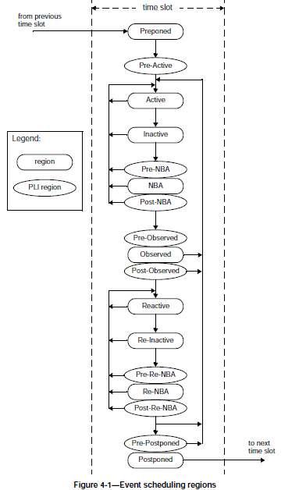
SystemVerilog中的主循环
SV在Verilog调度循环的基础上为新的语法增加了新的求值区域， 了解SV定义的调度循环是理解SV语法属性的重要依据。
阻塞赋值非阻塞赋值
Program块
Clocking Block
断言
。。
这些新的语句的执行调度语义暗示了对应语法块的重要性、使用的场景以及优缺点。

Slide 31

主要参考资料：SystemVerilog 语言标准
非常重要

Slide 32
时钟块/Program块

Slide 33
SystemVerilog中的主循环
SV在Verilog调度循环的基础上为新的语法增加了新的求值区域， 了解SV定义的调度循环是理解SV语法属性的重要依据。
Program块
Clocking Block
断言
。。

Slide 35
SystemVerilog 的时钟和程序块
时钟块（域）及其调度属性
属于型同步采样（好处？）
方便测试平台的开发
促进测试平台的重复使用
稳定的采样输入和输出。
基于输入时钟周期的测试激励信号的产生（驱动）
基于输入时钟周期的输入信号采样（给TB）
良好设计的时钟块信号跟DUV的内部驱动信号不会产生竞争
程序块
使得设计代码和测试代码分开
使用预定义的调度语义，使得测试驱动跟设计代码内部驱动无冒险现象。
配合时钟块使用

Slide 36
结束块
结束块（final block）类似于初始块(initial)
但是在仿真结束时触发执行
$finish 命令
事件队列变为空
终止所有程序块（产生隐含的$finish）
PLI执行tf_dofinish()或vpi_control（vpiFinish…..）
final begin
if ((ERROR_CNT == 0) && (VECT_CNT!=0)) begin
$write (“\n TEST PASSED- %0d vector”, VECT_CNT);
$write (“\n - %0d passed\n\n”, pass_CNT);
end
else begin
$write (“\n TEST FAILED- %0d vector”, VECT_CNT);
$write (“\n - %0d passed- %d failed \n\n”, pass_CNT, ERROR_CNT);
end
final 块不允
许有延迟

Slide 37
时钟块
SystemVerilog增加了一个时钟块用于：
为验证平台采样设计信号
为验证平台产生激励信号
由缺省值指定的输入是在时钟clk正跳变沿前10ns采样的
由缺省值指定的输出是在时钟clk正跳变沿后2ns时驱动的
新的clocking 和endclocking关键词
采样信号的输入
clocking bus @(posedge clk)
default input #10ns output #2ns；
input data, ready, enable = top.mem1.enable;
output done;
output negedge ack;
input #1step addr;
endclocking
对驱动的输出
例外的输出（该信号由时钟clk的负跳变沿驱动）
例外的输入（在时钟clk的正跳变沿前1step采样该信号）

Slide 38
时钟的歪斜
指定了同步采样和驱动时间：
输入歪斜是为了采样
输出歪斜是为了驱动
缺省的输入歪斜是1step—缺省的输出歪斜是0
指定的时钟
信号在这儿采样
信号驱动在这儿
clock
输入的歪斜
input
output
输出的歪斜

Slide 39
时钟块信号的同步特性
时钟事件是wclk的正跳变沿
clocking fifo @ (posedge wclk)
default input #1step output negedge);
input wfull ;
output wdata, winc, wrst;
endclocking
缺省情况下，采样输入正好在wclk的正跳变沿前一步
测试模块编写时：
fifo.wfull fifo.wdata
fifo.winc fifo.wrst
缺省情况下，在wclk的负跳变沿时刻，驱动FIFO的激励
wfull信号在wclk正跳变沿前面#1step处采样
wdata,winc,wrs在@(negedge wclk)被驱动
wclk
wfull
输入的歪斜
wdata,winc,wrst
输出的歪斜
(negedge wclk)

Slide 40
时钟块的调度
wclk的正沿
wclk的负沿
wfull信号在wclk正跳变沿前#1step 处采样
wdata,winc,wrs在@(negedge wclk)被驱动
wclk 前一步
#1step 采样
preponed
preponed
wclk
Active
Active
wfull
wdata,
winc,
wrst
Inactive
Inactive
NBA
NBA
输出的歪斜
(negedge wclk)
Observed
Observed
Reactive
Reactive
Postpond
Postpond
驱动

Slide 41
时钟块的缺省时钟和同步驱动
指定一个缺省时钟
default clocking tb.fifo.wclk
每个模块、接口、程序只允许一个缺省时钟
时钟块信号的周期延迟的句法
## <整数表达式>
## 5; //等待5个周期
## 1 fifo.wdata <= 8’hff;
## 2; fifo.wdata <= 8’hAA;
fifo.wdata <= ##2 d;
等待1个wclk周期然后
驱动wdata
等待2个缺省的时钟周
期，然后驱动wdata
记住d的值 ，然后在2个wclk时钟周期后驱动wdata

Slide 42
程序块
程序块
使得设计代码和测试代码分开
有限的语句块类型
使用预定义的调度语义，使得测试驱动跟设计代码内部驱动无冒险现象。
在重新激活区执行
通常配合虚拟接口/时钟块使用
preponed
Active
RTL 设计
Inactive
NBA
断言
Observed
program name(<端口列表>)
<声明语句>； //type, func, class,clocking…
<连续赋值语句>；
initial <语句块>
endprogram
Reactive
Postpond

Slide 43
数据类型

Slide 44
数据类型 Verilog的数据类型
Verilog语言提供两种基本的数据类型，即变量类型（variables）和线网类型（nets），这两种类型都是四值逻辑，即可表示0、1、X和Z值。
例如reg，integer和time等变量类型可以用来存储组合逻辑或者时序逻辑的值。
例如wire，wor，wand和其它线网类型用来连接硬件模块，以及提供特殊的线网逻辑解决方案。

Slide 45
数据类型 SystemVerilog新添加的数据类型
Verilog并没有严格区分信号的类型，变量和线网类型均是四值逻辑。
SV添加了许多新的数据类型来帮助设计和验证工程师。
同时，SV将硬件信号区分为“类型”和“数据类型”。
类型即表示该信号为变量或者线网类型。
数据类型则表示该数据是四值逻辑（logic）还是二值逻辑（bit）。

Slide 46
数据类型 四值逻辑数据类型
在Verilog中，reg经常用来表示存储组合逻辑或者时序逻辑的变量，不过初学者容易混淆其综合后的硬件单元。实际上，reg并不一定会被综合为register，而它只是用原来与线网类型相对，表示存储数据的变量。
在SV中，我们可以直接使用logic（数据类型）来达到通用的存储硬件数据的目的：
logic resetN; // a 1-bit wide 4-state variable
logic [63:0] data; // a 64-bit wide variable
logic [0:7] array [0:255]; // an array of 8-bit variables
logic虽然只是表示数据类型，而在声明时，它默认会表示变量类型（variable），用户也可以显示声明其类型：
var logic [63:0] addr; // a 64-bit wide variable
wire logic [63:0] data; // a 64-bit wide net

Slide 47
数据类型 二值逻辑数据类型
SV添加了二值逻辑数据类型，用来对在RTL更高抽象级的模型建模，例如系统级或者事务级模型，这些二值逻辑数据类型包括：
bit ：a 1-bit 2-state integer
byte ：an 8-bit 2-state integer, similar to a C char
shortint ：a 16-bit 2-state integer, similar to a C short
int ：a 32-bit 2-state integer, similar to a C int
longint ：a 64-bit 2-state integer, similar to a C longlong
在RTL级别，X值用来捕捉设计错误，例如寄存器未初始化，Z值用来表示未连接或者三态的设计逻辑,但是在系统级或者事务级，Z和X很少被使用。
类似于logic类型默认为变量类型，bit类型默认也为变量类型。

Slide 48
数据类型 有符号类型和无符号类型
logic或者bit构成的向量（vector）是无符号类型。
integer、byte、shortint、int、longint为有符号类型。
可以在有符号类型后添加unsigned来表示无符号类型，例如：
byte有符号类型，表示的数值范围是[-128, 127]。
byte unsigned表示无符号类型，等同于bit[7:0]，表示的数值范围是[0, 255]。
在构建验证环境总线功能模型（BFM，Bus-Functional Model）时，无需关注硬件底层逻辑（X或者Z值），所以可使用二值逻辑实现。
同样，SV在与C发生语言交互时，也可以使用二值逻辑来使得两种语言的边界数据传输更为简单。

Slide 49
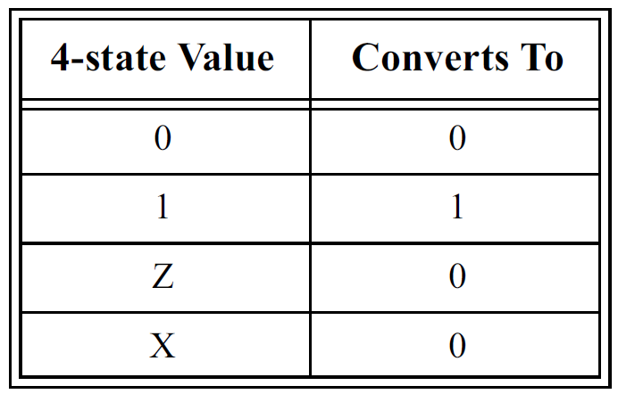
数据类型 仿真行为
四值逻辑变量例如reg、logic或者integer等，在仿真开始时的初值为X。
二值逻辑变量例如bit等，在仿真开始时的初值为0。
如果四值逻辑与二值逻辑的数据类型之间发生的默认转换，那么Z和X值将转换为0。
二值逻辑也可以用来实现可综合电路，只是二值逻辑由于没有X和Z值，因此可能会出现仿真行为同综合电路结果不一致的情况。

Slide 50
数据类型 其它类型
SV添加void类型来表示空类型，经常用在函数定义时表示不会返回数值，同C语言的void使用方法。
SV添加shortreal表示32位单精度浮点类型，同C语言的float；而Verilog的real类型表示双精度浮点类型，同C语言的double。

Slide 51
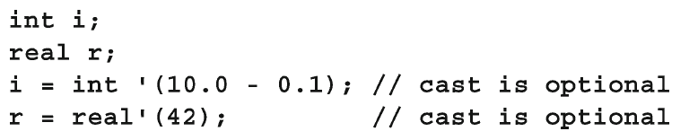
类型转换 静态转换
静态转换操作符不对转换值进行检查。
转换时指定目标类型，并在要转换的表达式前加上单引号即可。
Verilog对整数和实数类型，或者不同位宽的向量之间进行隐式转换。

Slide 52
类型转换 动态转换
我们总是可以将子类的句柄赋值给父类的句柄。
但是在我们将父类的句柄赋值给子类的句柄时，编译将会报错。
$cast()系统函数可以将父类句柄转换为子类句柄，只要该父类句柄指向的是一个子类的对象。
function int $cast( singular dest_var, singular source_exp );
或者
task $cast( singular dest_var, singular source_exp );

Slide 53
自定义类型 概述
通过用户自定义类型，以往Verilog的代码将可以通过更少的代码来表示更多的功能。
用户自定义类型使得代码自身的可读性更好。
通过typedef来创建用户自定义类型。
通过enum来创建枚举类型。
通过struct来创建结构体类型。

Slide 54
自定义类型 自定义类型
Verilog语言无法提供方便的特性来使得用户扩展变量和线网类型。
SV则提供了特性使得用户可以构建更高抽象层的数据类型。
就同C语言一样，用户可以利用已有的数据类型来定义新的数据类型，一旦定义了新的数据类型，则此类型的变量则可以声明。
typedef int unsigned uint;
...
uint a, b; // two variables of type uint
为了使代码更易读和维护，通常我们对于自定义的类型，都习惯添加“_t”的后缀用来表示它是一个自定义类型（type）。

Slide 55
自定义类型 枚举类型
枚举类型（enum）提供方法来描述抽象变量的合法值范围，其每一个值都需要提供一个用户自定义的名字。
下面的枚举类型RGB可以拥有red、green和blue的三个数值：
enum {red,green,blue} RGB;
Verilog语言自身不提供枚举类型，因此为了提供类似于枚举类型可实现的便利，我们不得不采用parameter常量来表示可取的值范围，或者使用`define来定义各个合法值对应的宏名称。

Slide 56
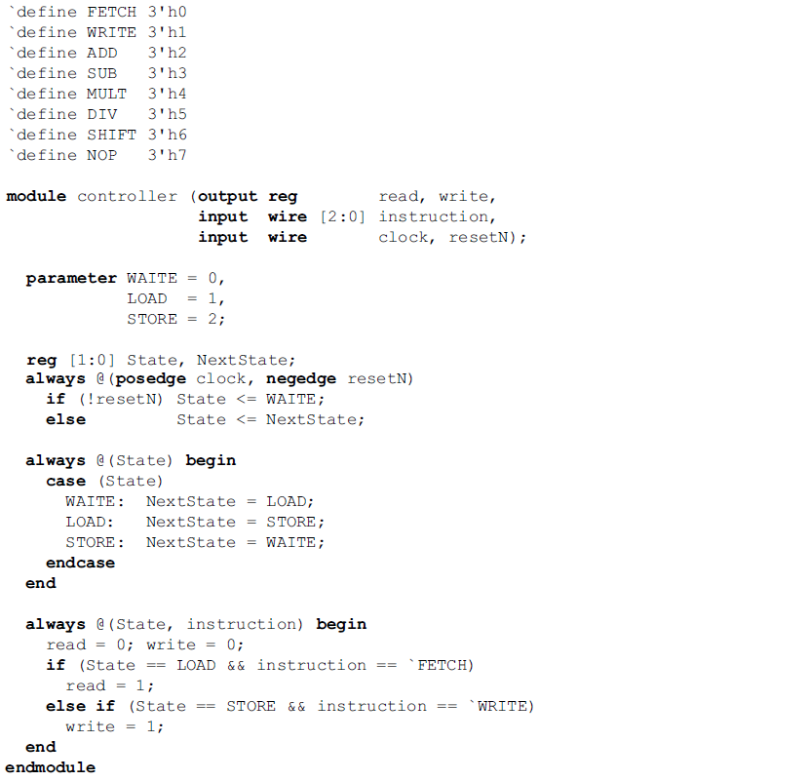
自定义类型 枚举类型（续）

Slide 57
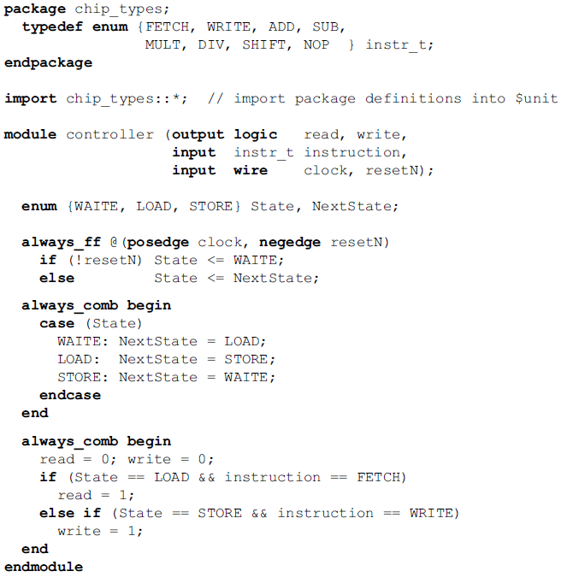
自定义类型 枚举类型（续）

Slide 58
自定义类型 定义枚举值
默认的枚举类型是int，即32位的二值逻辑数据类型。
为了能够更准确地描述硬件，SV允许指明枚举类型的数据类型，例如：
enum bit {TRUE, FALSE} Boolean;
enum logic [1:0] {WAITE, LOAD, READY} state;
如果一个枚举类型数值被赋值，那么所赋的值必须符合其数据类型。
enum logic [2:0] {WAITE = 3’b001,
LOAD = 3’b010,
READY = 3’b100} state;
如果枚举类型是四值逻辑数据类型，那么对枚举值赋为X或者Z也是合法的。
enum logic {ON=1’b1, OFF=1’bz} out;

Slide 59
自定义类型 自定义枚举类型
枚举类型也可以声明为自定义类型，这就使得可以用同一个枚举类型来声明多个变量或者线网。
typedef enum {WAITE, LOAD, READY} states_t;
states_t state, next_state;
如果枚举类型并没有伴随着typedef，那么该枚举类型指的则是一个匿名枚举类型（anonymous enumerated type）。
多数的Verilog或者SV数据类型之间可以通过不同类型的赋值完成“隐式”的数据转换，所以Verilog/SV的数据类型转换是宽松的。

Slide 60
自定义类型 枚举类型赋值
枚举类型赋值时则相对严格，例如下面的例子中，赋值操作符“=”的左右两侧应该尽量为相同的枚举类型。
typedef enum {WAITE, LOAD, READY} states_t;
states_t state, next_state;
int foo;
state = next_state; // legal operation
foo = state + 1; // legal operation
state = foo + 1; // ERROR: illegal assignment
state = state + 1; // illegal operation
state++; // illegal operation
next_state += state; // illegal operation

Slide 61
自定义类型 结构体类型
设计或者验证的数据经常会有逻辑相关的数据信号组，例如一个总线协议的所有控制洗好，或者在一个状态控制器中用到的所有的信号。
Verilog语言没有方便的特性可以将相关的信号收集整理到一个信号组中。
SV添加了同C一样的结构体struct，而结构体的成员可以是任何变量类型，包括自定义类型或者其它常量类型。
struct {
int a, b; // 32-bit variables
opcode_t opcode; // user-defined type
logic [23:0] address; // 24-bit variable
bit error; // 1-bit 2-state var.
} Instruction_Word;

Slide 62
自定义类型 结构体类型
正是由于结构体是变量的合集，因此结构体类型的变量也可以用来索引到其内部的变量，索引方式同C语言一致：
<structure_name>.<variable_name>
Instruction_Word.address = 32’hF000001E;
结构体类型默认也是变量类型，用户也可以显示声明其为var或者wire类型。

Slide 63
自定义类型 结构体类型
类似于枚举类型，结构体类型也可以伴随着typedef来实现自定义结构体类型。
typedef struct { // structure definition
logic [31:0] a, b;
logic [ 7:0] opcode;
logic [23:0] address;
} instruction_word_t;
instruction_word_t IW; // structure allocation

Slide 64
自定义类型 结构体类型
结构体变量可以通过索引其各个成员做依次的成员赋值：
always @(posedge clock, negedge resetN)
if (!resetN) begin
IW.a = 100; // reference structure member
IW.b = 5;
IW.opcode = 8’hFF;
IW.address = 0;
end
else begin
...
end
也可以通过分号’和花括号{ }来实现整体赋初值：
IW = ’{100, 3, 8’hFF, 0};
IW = ’{address:0, opcode:8’hFF, a:100, b:5};

Slide 65
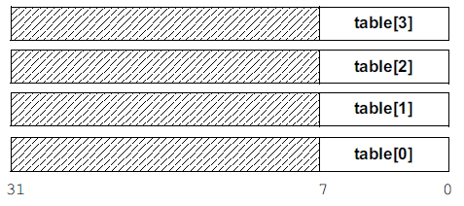
数组 非组合型(unpacked)
对于Verilog，数组经常会被用来做数据存储，例如
reg [15:0] RAM [0:4095]; // memory array
SV将Verilog这种声明数组的方式称之为非组合型声明，即数组中的成员之间存储数据都是互相独立的。
Verilog也不会指定软件去如何存储数组中的成员。
wire [7:0] table [3:0];

Slide 66
数组 非组合型(unpacked)
SV保留了非组合型的数组声明方式，并且扩展了允许的类型，包括event，logic，bit，byte，int，longint，shortreal和real类型。
SV也保留了Verilog索引非组合型数组或者数组片段的能力，这种方式为数组以及数组片段的拷贝带来了方便。
int a1 [7:0][1023:0]; // unpacked array
int a2 [1:8][1:1024]; // unpacked array
a2 = a1; // copy an entire array
a2[3] = a1[0]; // copy a slice of an array
声明数组的方式，以下两种皆可
logic [31:0] data [1024];
logic [31:0] data [0:1023];

Slide 67
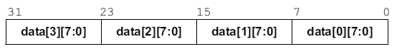
数组 组合型(packed)
SV将Verilog的向量作为组合型数组声明方式
wire [3:0] select; // 4-bit "packed array"
reg [63:0] data; // 64-bit "packed array“
SV也进一步允许多维组合型数组的声明
logic [3:0][7:0] data; // 2-D packed array
组合型数组会进一步规范数据的存储方式，而不需要关心编译器或者操作系统的区别。

Slide 68
数组 组合型(packed)
组合型（packed）除了可以运用的数组声明，也可以用来定义结构体的存储方式：
typedef struct packed {
logic [ 7:0] crc;
logic [63:0] data;
} data_word;
data_word [7:0] darray; // 1-D packed array of
// packed structures
组合型数组和其数组片段也可以灵活选择，用来拷贝和赋值等
logic [3:0][7:0] data; // 2-D packed array
wire [31:0] out = data; // whole array
wire sign = data[3][7]; // bit-select
wire [3:0] nib = data [0][3:0]; // part-select
byte high_byte;
assign high_byte = data[3]; // 8-bit slice
logic [15:0] word;
assign word = data[1:0]; // 2 slices

Slide 69
数组 初始化
组合型（packed）数组初始化时，同向量初始化一致：
logic [3:0][7:0] a = 32’h0; // vector assignment
logic [3:0][7:0] b = {16’hz,16’h0}; // concatenate operator
logic [3:0][7:0] c = {16{2’b01}}; // replicate operator
非组合型（unpacked）数组初始化时，则需要通过’{}来对数组的每一个维度进行赋值。
int d [0:1][0:3] = ’{ ’{7,3,0,5}, ’{2,0,1,6} };
// d[0][0] = 7
// d[0][1] = 3
// d[0][2] = 0
// d[0][3] = 5
// d[1][0] = 2
// d[1][1] = 0
// d[1][2] = 1
// d[1][3] = 6

Slide 70
数组 赋值
非组合型数组在初始化时，也可以类似结构体初始化，通过’{}和default关键词即可以完成
int a1 [0:7][0:1023] = ’{default:8’h55};
非组合型数组的数据成员或者数组本身均可以为其赋值
byte a [0:3][0:3];
a[1][0] = 8’h5; // assign to one element
a[3] = ’{’hF, ’hA, ’hC, ’hE};
// assign list of values to slice of the array
以下是组合型数组的赋值方法
logic [1:0][1:0][7:0] a; // 3-D packed array
a[1][1][0] = 1’b0; // assign to one bit
a = 32’hF1A3C5E7; // assign to full array
a[1][0][3:0] = 4’hF; // assign to a part select
a[0] = 16’hFACE; // assign to a slice
a = {16’bz, 16’b0}; // assign concatenation

Slide 71
数组 拷贝
对于组合型数组，由于数组会被视为向量，因此当赋值左右两侧操作数的大小和维度不相同时，也可以做赋值。
如果当尺寸不相同时，则会通过截取或者扩展右侧操作数的方式来对左侧操作数赋值。
bit [1:0][15:0] a; // 32 bit 2-state vector
logic [3:0][ 7:0] b; // 32 bit 4-state vector
logic [15:0] c; // 16 bit 4-state vector
logic [39:0] d; // 40 bit 4-state vector
b = a; // assign 32-bit array to 32-bit array
c = a; // upper 16 bits will be truncated
d = a; // upper 8 bits will be zero filled

Slide 72
数组 拷贝
对于非组合型数组，在发生书组间拷贝时，则要求做左右两侧操作数的维度和大小必须严格一致。
logic [31:0] a [2:0][9:0];
logic [0:31] b [1:3][1:10];
a = b; // assign unpacked array to unpacked array
非组合型数组无法直接赋值给组合型数组，同样地，组合型数组也无法直接赋值给非组合型数组。

Slide 73
数组 foreach循环结构
SV添加foreach循环来对一维或者多维数组进行循环索引，而不需要指定该数组的维度大小。
int sum [1:8] [1:3];
foreach ( sum[i,j] )
sum[i][j] = i + j; // initialize array
foreach循环结构中的变量无需声明。
foreach循环结构中的变量是只读的，其作用域只在此循环结构中。

Slide 74
数组 系统函数
$dimensions(array_name)用来返回数组的维度。
$left(array_name, dimension)返回指定维度的最左索引值（msb）。
logic [1:2][7:0] word [0:3][4:1];
$left(word,1) will return 0
$left(word,2) will return 4
$left(word,3) will return 1
$left(word,4) will return 7
与$left()类似的，还有${right, low, high}(array_name, dimension)。
$size(array_name, dimension)可以返回指定维度的尺寸大小。
$increment(array_name, dimension)，如果指定维度的最左索引值大于或等于最右索引值，那么返回1，否则返回-1。
$bits(expression)可以用来返回数组存储的比特数目。
wire [3:0][7:0] a [0:15]; // $bits(a) 返回512
struct packed {byte tag; logic [31:0] addr;} b; $bits(b) 返回40

Slide 75
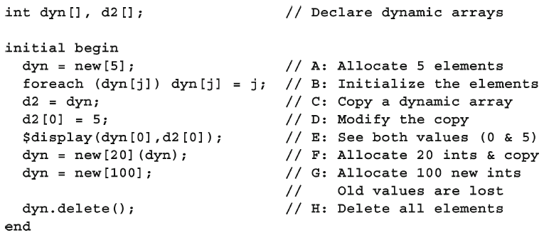
数组 动态数组
与之前的定长数组相比，SV还提供了可以重新确定大小的动态数组。
动态数组在声明时需要使用[]，这表示不会在编译时为其制定尺寸，而是在仿真运行时来确定。
动态数组一开始为空，而需要使用new[]来为其分配空间。

Slide 76
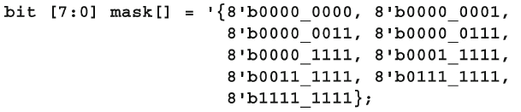
数组 动态数组
内建方法size()可以返回动态数组的大小。
内建方法delete()可以清空动态数组，使其尺寸变为0。
动态数组在声明时也可以完成其初始化

Slide 77
数组 队列
SV引入了队列类型，它结合了数组和链表。
可以在队列的任何位置添加或者删除数据成员。
可以通过索引来访问队列的任何一个成员。
通过[$]来声明队列，队列的索引值从0到$。
可以通过内建方法push_back(val)、push_front(val)、pop_back()和pop_front()来顺序添加或者移除并且获得数据成员。
可以通过insert(val, pos)来在指定位置插入数据成员。
可以通过delete()来删除所有数据成员。

Slide 78
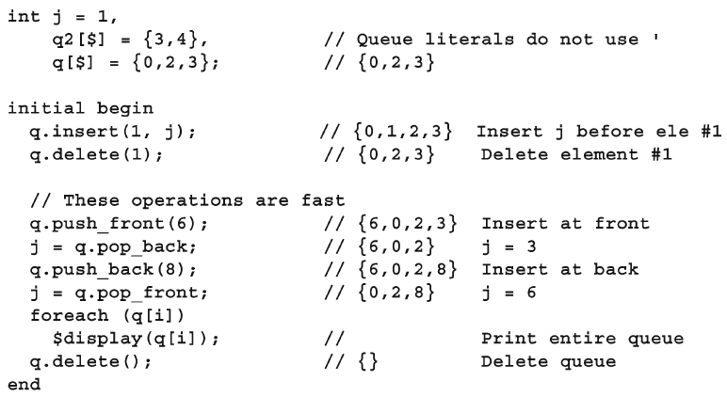
数组 队列

Slide 79
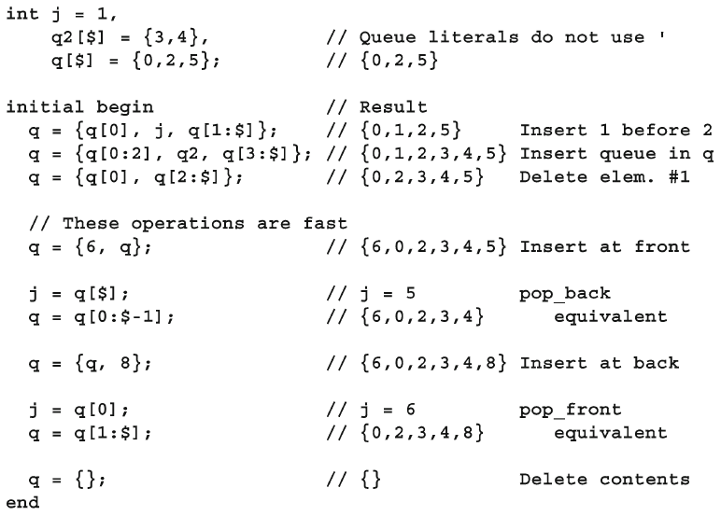
数组 队列

Slide 80
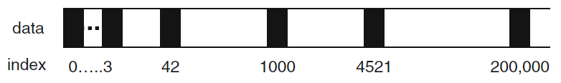
数组 关联数组
如果想要在仿真时创建一个大的数组，也许动态数组是一个选择，不过有的时候，我们并不需要那么大的一个数组。
由于处理器在访问存储时的访问的随机或者散乱的，这意味在一个测试中，处理器也许只会访问几百个存储地址，而剩下大多数的地址都将被初始化为0并且浪费了仿真时的存储空间。
SV引入了关联数组，可以用来存放散列的数据成员。这一点同其它脚本语言例如Perl或者Python类似，散列的索引类型除了为整形以外还可以为字符串或者其它类型，而散列存储的数据成员也可以为任意类型。

Slide 81
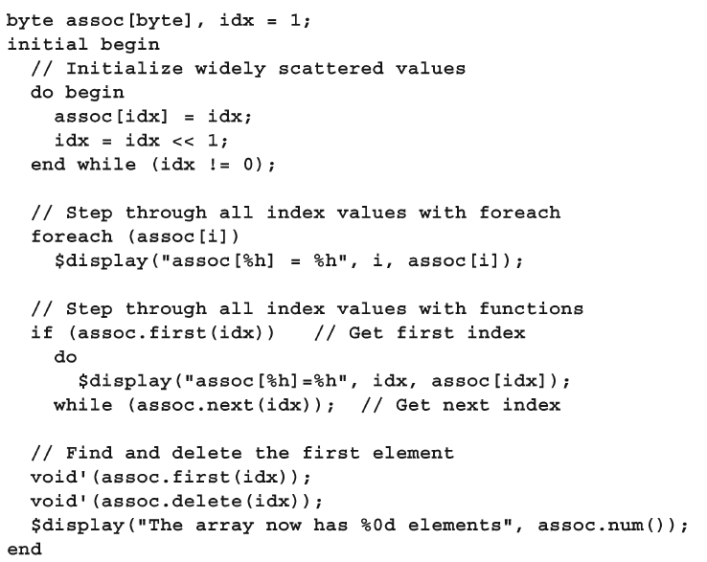
数组 关联数组

Slide 82
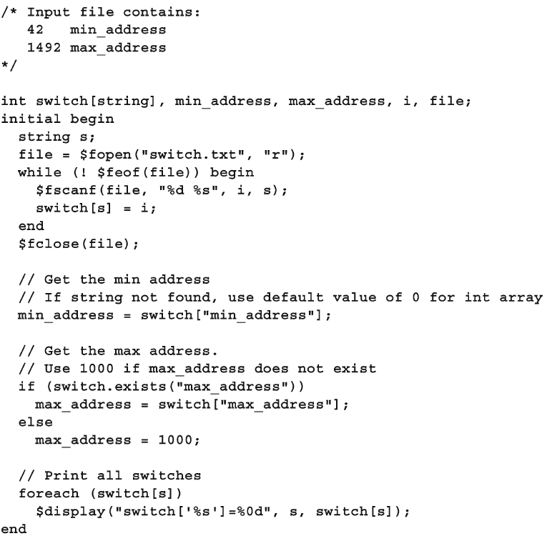
数组 关联数组

Slide 83
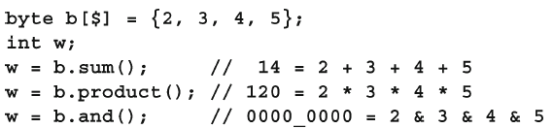
数组 缩减方法
基本的数组缩减方法是把一个数组缩减成一个值。
最常用的缩减方法是sum，它对数组中的所有元素求和。
其它的数组缩减方法还有product(积)，and(与)，or(或)和xor(异或)。

Slide 84
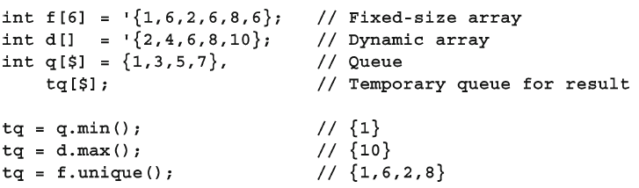
数组 查询访问方法
对于非合并数组，可以使用数组查询访问方法，其返回值将是一个队列而非一个数据成员。

Slide 85
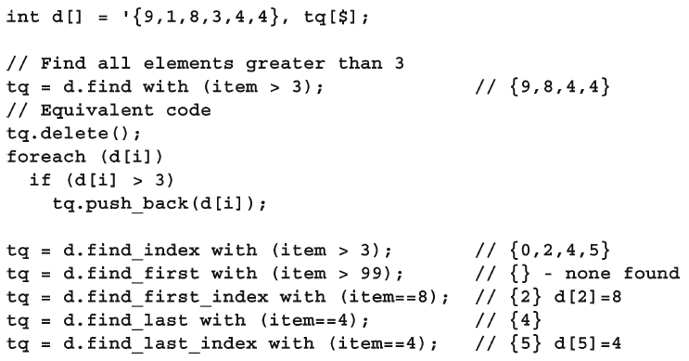
数组 查询访问方法
使用foreach也可以实现数组的搜索，不过使用find...with则在查找满足条件的数据成员时，更为方便。

Slide 86
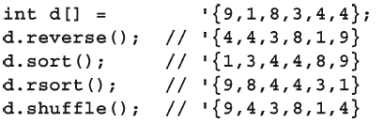
数组 排序方法
可以通过排序方法改变数组中元素的顺序，可以对它们进行正向、逆向或者乱序的排列。

Slide 87
字符串类型 概述
Verilog语言对于字符串的处理手段非常有限。
SV引入了string类型用来容纳可变长度的字符串。
字符串类型变量的存储单元为byte类型。
字符串类型变量长度为N时，其字符成员索引值为从0到N-1.
不同于C函数，字符串结尾没有“空字符”即null字符“\0”。
字符串的内存是动态分配的，用户无需担心内存空间管理。

Slide 88
字符串类型 常见使用方式
typedef logic [15:0] r_t;
r_t r;
integer i = 1;
string b = "";
string a = {"Hi", b};
r = r_t'(a); // OK
b = string'(r); // OK
b = "Hi"; // OK
b = {5{"Hi"}}; // OK
a = {i{"Hi"}}; // OK (non-constant replication)
a = {i{b}}; // OK
a = {a,b}; // OK
a = {"Hi",b}; // OK
b = {"H",""}; // yields "H". "" is the empty string
a[0] = "h"; // OK, same as a[0] = "cough"

Slide 89
字符串类型 字符串内建方法
str.len()：返回字符串的长度。
str.putc(i, c)：将第i个字符替换为字符c，等同于str[i]=c。
str.getc(i)：返回第i个字符。
str.substr(i, j)：将从第i个字符到第j个字符的字符串返回。
str.{atoi(), atohex(), atooct, atobin}：将字符串转变为十进制、十六进制、八进制或者二进制数据。
str = "123";
int i = str.atoi(); // assigns 123 to i.

Slide 90
任务和函数

Slide 91
任务和函数 概述
类似于C语言，函数（function）和任务（task）可以提高代码的复用性和整洁度。
它们的目的都在于将大型的过程块切分为更细小的片段，而便于阅读和代码维护。
相比于大家更为熟悉的函数，SV引入了任务的概念。function与task之间有相同点和不同点。

Slide 92
任务和函数 区别
function不会消耗仿真时间，而task则可能会消耗仿真时间。
function无法调用task，而task可以调用function。
一个可以返回数据的function只能返回一个单一数值，而任务或者void function不会返回数值。
一个可以返回数据的function可以作为一个表达式中的操作数，而该操作数的值即function的返回值。

Slide 93
任务和函数 任务task
任务的定义可以指定参数，input、output、inout及ref皆可。
任务可以消耗仿真时间。
任务可以调用其它任务或者函数。
task mytask1 (output int x, input logic y);
...
endtask
task mytask2;
output x;
input y;
int x;
logic y;
...
endtask

Slide 94
任务和函数 任务task
虽然task不会返回值，但是我们依然可以利用return来使task结束。
logic red;
parameter red_tics = 100;
always begin // sequence to control the lights
red = on; // turn red light on
light(red, red_tics); // and wait.
end
// task to wait for 'tics' positive edge clocks
// before turning 'color' light off
task light (output color, input [31:0] tics);
repeat (tics) @ (posedge clock);
color = off; // turn light off.
endtask: light

Slide 95
任务和函数 函数function
任务的首要目的在于为运算表达式提供返回值，这样既便于简化原有的代码，也便于大型代码的维护。
void函数不会返回数值。
类似于task，函数的参数列表方向也可以声明为input、output、inout和ref。
function logic [15:0] myfunc1(int x, int y);
...
endfunction
function logic [15:0] myfunc2;
input int x;
input int y;
...
endfunction

Slide 96
任务和函数 函数function
对于函数返回的方式，也同C一致，有两种方法，既可以使用return直接返回值，也可以将值赋给与函数同名的变量。
只是return会立即返回，而赋值给函数同名变量后将继续执行后续代码。
function [15:0] myfunc1 (input [7:0] x,y);
myfunc1 = x * y - 1;
endfunction
function [15:0] myfunc2 (input [7:0] x,y);
return x * y - 1;
endfunction

Slide 97
任务和函数 函数function
如果调用具有返回值的函数，但是又不使用该返回值时，我们建议为其添加void’()进行转换。
void'(some_function());

Slide 98
任务和函数 参数传递
input参数方向在方法调用时，属于值传递。即传递的过程中，外部变量的值会经过拷贝，赋值于形式参数。
同样地，output、inout也会在传入或者传出的时候发生值传递的过程。
值传递的过程只发生在方法的调用时和返回时。
ref参数在传递时不会发生值拷贝，而是将变量“指针”传递到方法中，在方法内部对该参数的操作将会同时影响外部变量。
如果为了避免外部传入的ref参数会被方法修改，则可以添加const修饰符，来表示变量是只读变量。

Slide 99
任务和函数 参数默认值
SV允许方法声明参数的默认值，参数的方向可以是input，inout，output和ref。
subroutine( [ direction ] [ type ] argument = default_expression);
带有参数默认值的方法被调用时，如果这些参数没有被传递值，那么编译器将会为这些参数传入对应的默认值。
task read(int j = 0, int k, int data = 1 );
...
endtask
read( , 5 ); // is equivalent to read( 0, 5, 1 );
read( 2, 5 ); // is equivalent to read( 2, 5, 1 );
read( , 5, ); // is equivalent to read( 0, 5, 1 );
read( , 5, 7 ); // is equivalent to read( 0, 5, 7 );
read( 1, 5, 2 ); // is equivalent to read( 1, 5, 2 );
read( ); // error; k has no default value
read( 1, , 7 ); // error; k has no default value

Slide 100
任务和函数 参数传递
SV允许类似于模块例化一样，可由参数位置顺序在调用方法时传递参数，也可以由参数名字调用方式时绑定参数。
function int fun( int j = 1, string s = "no" );
...
endfunction
fun( .j(2), .s("yes") ); // fun( 2, "yes" );
fun( .s("yes") ); // fun( 1, "yes" );
fun( , "yes" ); // fun( 1, "yes" );
fun( .j(2) ); // fun( 2, "no" );
fun( .s("yes"), .j(2) ); // fun( 2, "yes" );
fun( .s(), .j() ); // fun( 1, "no" );
fun( 2 ); // fun( 2, "no" );
fun( ); // fun

Slide 101
接口

Slide 102
接口 概述
SV在Verilog语言基础上扩展了接口（interface）。
接口提供了一种新型的对抽象级建模的方式。
接口的使用可以简化建模和验证大型复杂的设计。
Verilog是通过模块之间进行端口连接来完成模块间通信的。
对于大型的设计，通过端口进行连接将会让硬件集成变得非常乏味和容易出错。
SoC通常使用某种片内总线，各种总线设备具有的标准化的总线接口具有大量不同用途的信号端口。SV的Interface及其语法，能有效的提升基于总线接口的设计和验证。
虚拟接口是 动态对象和DUV静态对象的主要交互方式。

Slide 103
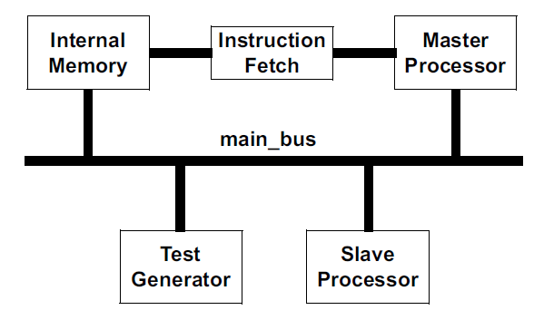
接口 概述
对于以上的连接，按照Verilog的方式，我们将按照以下步骤进行
对每一个子模块进行端口声明。
在上层环境，需要声明非常多的网线。
将上层环境的网线在各个模块之间进行连接。
这种方式使得一些常用总线端口也不得不在多个模块重复声明。
一些通信协议也不得不在多个模块中重复定义。
在不同模块之间的连接可能会出现不匹配的信号声明和连接。
一个设计发生了变化，可能会影响多个模块的端口声明和连接。

Slide 104
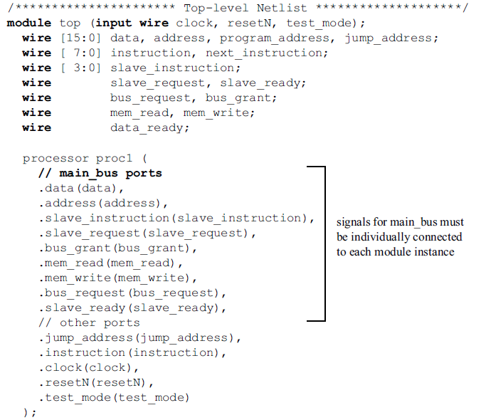
接口 概述

Slide 105
接口 接口的优势
SV添加了新的抽象端口类型interface。
interface允许多个信号被整合到一起用来表示一个单一的抽象端口。
多个模块因此可以使用同一个interface，继而避免分散的多个端口信号连接。

Slide 106
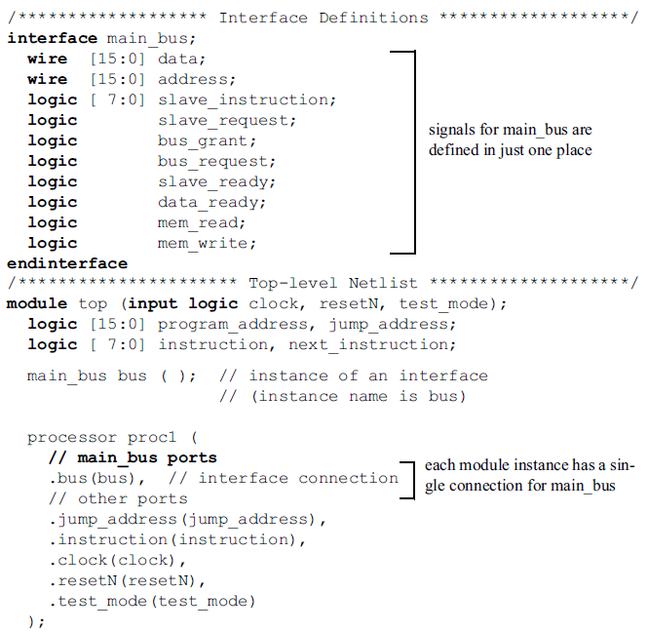
接口 接口的优势

Slide 107
接口 接口的内容
接口不单单可以包含变量或者线网，它还可以封装模块之间通信的协议。
此外接口中还可以嵌入与协议有关的断言检查、功能覆盖率收集等模块。
接口不同于模块（module）的地方在于，接口不允许包含设计层次，即接口无法例化module，但是接口可以例化接口。
接口中可以进一步声明modport来约束不同模块连接时的信号方向。
定义ModPort时，主要以角色/粒度来区分
是主还是从，是设计还是验证用途
细节怎样

Slide 108
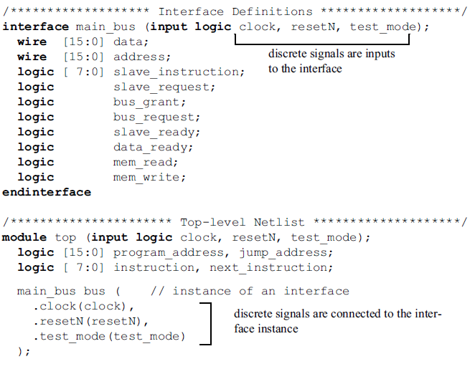
接口 接口的声明
接口的定义同模块定义类似。
接口也可以有端口，例如外部接入的时钟或者复位信号。
接口内部可以声明所有的变量或者线网类型。

Slide 109
接口 接口的例化
接口的例化方式同模块例化一致。
模块的端口如果声明为input、output或者inout，那么在例化时可以不连接。
模块的端口如果声明为interface，那么在例化时则必须连接到一个接口实例，或者另外一个接口端口。
如果一个模块拥有一个接口类型端口，那么要索引该接口中的信号，需要通过以下方式进行：
<port_name>.<internal_interface_signal_name>
always @(posedge bus.clock, negedge bus.resetN)
...

Slide 110
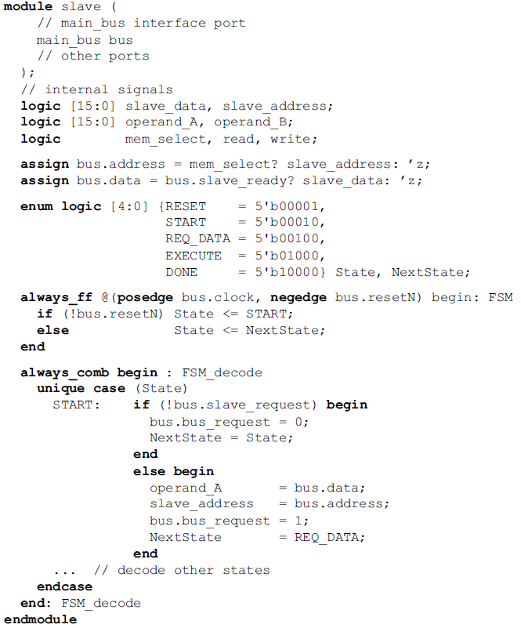
接口 接口的例化

Slide 111
接口 modport
接口中的变量或者线网信号，对于连接到该接口的不同模块则可能具备这不同的连接方向。
接口引入了modport来作为module port的缩写，表示不同的模块看到同一组信号时的视角（连接方向）。
在接口中声明modport，需要指明modport中各个信号的方向。
定义ModPort时，主要以角色/粒度来区分
是主还是从，是设计还是验证用途
细节怎样

Slide 112
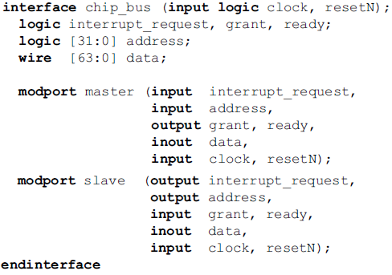
接口 modport
接口中的变量或者线网信号，对于连接到该接口的不同模块则可能具备着不同的连接方向。
接口引入了modport来作为module port的缩写，表示不同的模块看到同一组信号时的视角（连接方向）。
在接口中声明modport，需要指明modport中各个信号的方向。

Slide 113
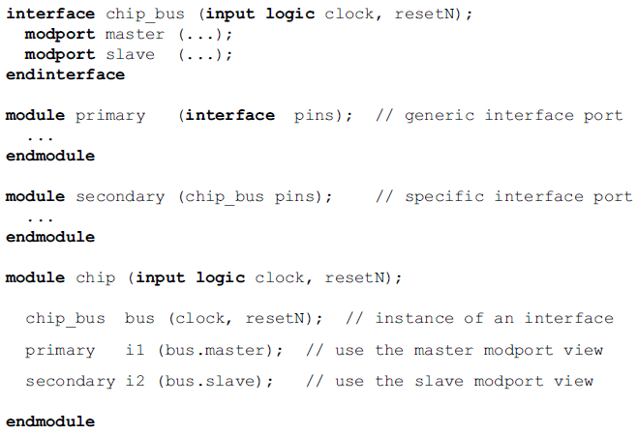
接口 modport
当一个模块在例化时，可以选择连接到interface端口中具体的某一个modport。
这种方式可以降低方向连接错误的可能，进而避免信号多驱动的情况。

Slide 114
在接口中使用任务和函数
SystemVerilog可以在接口中声明任务和函数
模块间的通信细节可以在接口中描述，与模块间通信相关的代码就不需要在每个模块重复编写。
语法与模块中定义任务和函数相同。
接口方法可以对接口中的任意信号进行操作
可以通过输入参数从接口外部读入数值，也可将返回值从接口方法写回。

Slide 115
接口方法的导入
modport可以导入接口方法
接口方法导入用关键字import，import定义是在接口中指定为modport定义的一部分，在modport中的import声明表示要导入任务或函数。导入声明有以下两种方式：
（1）使用任务和函数名称导入
（2）使用任务和函数的完整原型导入
modport ( import <任务或函数的名称>);
modport ( import task <任务名称> (<任务形参>)); 或
modport ( import function <函数名称> (<函数形参>));
modport a (import task read (input [63 : 0] data,
output [31 :0] addr),
import function parity_gen (input [63 : 0] data,
input clock, resetn));

Slide 116
接口方法的导入
导入接口方法的调用：<接口的端口名> . <方法名>

Slide 117
导出任务和函数
一个模块中定义的任务或函数可以通过接口导出到其它模块。
只需在modport声明中列出任务或函数名，无需声明完整原型。 （只需函数名，不需要输入输出以及形参声明）
如果导出的任务或函数有默认值形参或调用任务或函数使用参数名称传递而不是位置传递，则导入声明需要给出完整原型。
导出任务或函数使用关键字：export

Slide 118
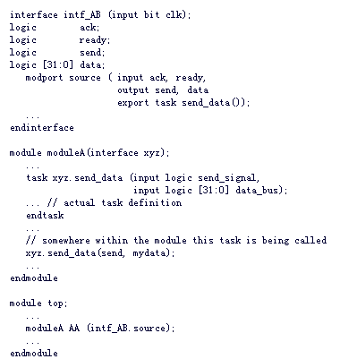
导出任务和函数

Slide 119
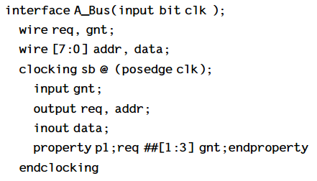
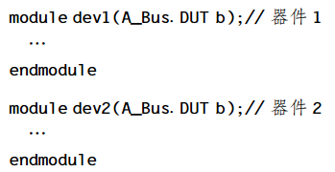
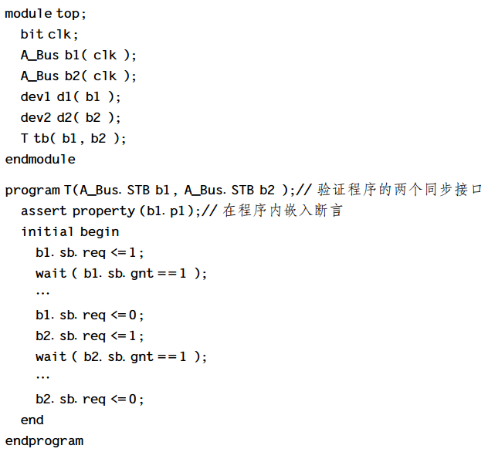
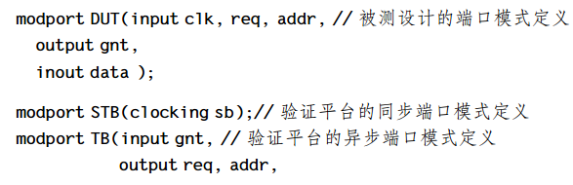

Slide 121
接口中的过程块
接口还可以包含always、always_comb、always_latch、always_ff、initial、final过程块和assign持续赋值语句
接口中过程块的一个用途就是设计验证，如在接口中建立一个协议检查器。
接口也可以象模块一样使用参数重定义和generate语句，便于接口实例化时进行重构。
接口的使用改变了验证过程，通信通道可以开发为接口，独立于其它模块的开发，并且由于接口可以包含实现通信协议的方法，所以接口的验证可以独立进行。

Slide 123
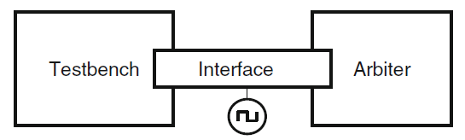
接口和虚拟接口
在测试平台中，利用接口，可将测试平台同DUT连接起来，
在测试程序中，除一般的接口使用方法外，一般使用虚拟接口来完成跟DUV的数据交换。
虚拟接口提供了一种将测试程序/抽象模型与DUV设计的信号相分离的机制。
能提高测试程序的复用性。
作为实际Interface的引用，可作为参数传递给Task，Function，和Class的方法。在仿真时动态绑定。
是动态Class类跟静态DUT的主要交换接口。
不同层次的虚拟接口，如具有相同的信号，就可以直接使用复用使用该虚拟接口的测试程序。

Slide 124
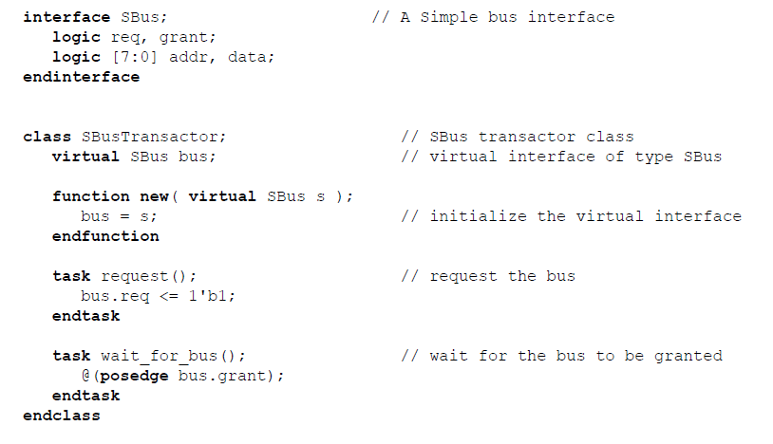
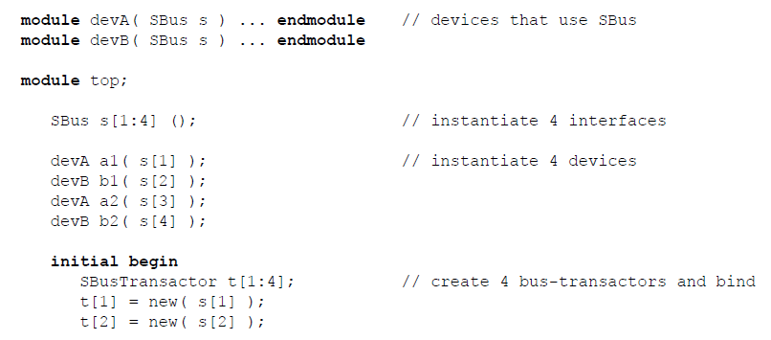
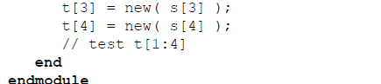
虚拟接口的使用例子

Slide 125
接口 总结
接口对于设计复用非常有利。
接口减少了模块之间错误连接的可能性。
如果要添加新的信号，只需要在接口中声明，而不必在模块中声明。
由于接口将有关信号都集合在一起，因此在使用这些信号时需要多添加一个层次（接口实例名）。
接口往往会将有关的信号集合在一起，这意味着对于拥有多组不相关信号的设计而言，它可能需要有多个接口实例才能完成与其它模块的连接。
基于片内总线设计的SoC，可复用的的TB依赖于接口/虚拟接口
接口跟时钟块通常配合使用

Slide 126
类和OOP

Slide 127
类的封装 类的概述
类/OOP是目前代码重用的主要方法之一。
类是一种可以包含数据和方法（function，task）的类型。
例如一个数据包，可能被定义为一个类，类中可以包含指令、地址、队列ID、时间戳和数据等成员。
packet这个类可以在其中对这些数据做初始化，设置指令，读取该类的状态以及检查队列ID。
每一个packet类例化的具体对象其数据成员都可能不相同，然而packet类作为描述这些数据的抽象类型，将其对应的数据成员和操作这些数据成员的方法都定义在其中。

Slide 128
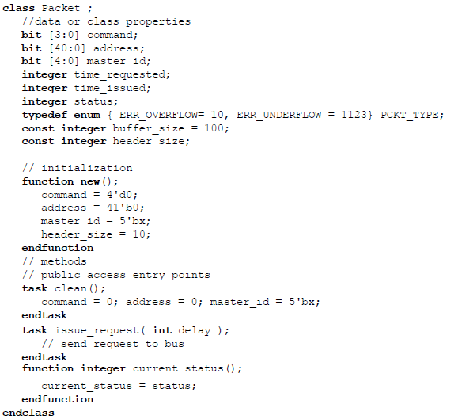
类的封装 类的概述

Slide 129
类的封装 类的概述
面向对象编程（OOP，Object-Oriented Programming）使用户能够创建复杂的数据类型，并且将它们跟使用这些数据类型的程序紧密地结合在一起。
用户可以在更加抽象的层次建立测试平台和系统级模型，通过调用函数来执行一个动作而不是简单地改变信号的电平。
在验证环境中，包括stimulator、monitor、checker以及其它验证组件接下来都将按照OOP的方式来构建。

Slide 130
类的封装 OOP术语
类（class）：包含成员变量和成员方法。
对象（object）：类在例化后的实例。
句柄（handle）：指向对象的指针。
原型（prototype）：程序的声明部分，包含程序名、返回类型和参数列表。

Slide 131
类的封装 构建函数
SV并不像C++语言一样要求复杂的存储空间开辟和销毁的手段，而是采用了像Java一样空间自动开辟和回收的手段。
因此SV的类在定义时，只需要定义构建函数（constructor），而不需要定义析构函数（destructor）。
类在定义时，需要定义构建函数，如果未定义，则系统会自动帮助定义一个空的构建函数（没有形式参数，函数体亦为空）。
对象在创建时，需要先声明再例化，同时进行亦可。
class Packet;
integer command;
function new();
command = IDLE;
endfunction
endclass
Packet p = new;

Slide 132
类的封装 静态成员（变量/方法）
类的成员（变量/方法）默认都是动态（automatic）生命周期，即每一个对象的变量和方法都会为其开辟新的空间。
如果多个对象为了共享一个成员（变量/方法），那么可以为其添加关键字static。
多个对象因此可以共享同一个成员变量或者方法。
访问该成员时，无需进行对象的例化。
class Packet ;
static integer fileID = $fopen( "data", "r" );
...
endclass
Packet p;
c = $fgetc( p.fileID ); // OR Packet::fileID

Slide 133
类的封装 静态成员（变量/方法）
成员方法也可以声明为静态。
静态方法无法访问非静态成员（变量/方法），否则会发生编译错误。
class id;
static int current = 0;
static function int next_id();
next_id = ++current; // OK to access static variable
endfunction
endclass

Slide 134
类的封装 this
this是用来明确索引当前所在对象的成员（变量/参数/方法）。
this只可以用来在类的非静态成员、约束和覆盖组中使用。
this的使用可以明确所指向变量的作用域。
class Demo ;
integer x;
function new (integer x);
this.x = x;
endfunction
endclass

Slide 135
类的封装 赋值和拷贝
声明变量和创建对象是两个过程，也可以一步完成。
Packet p1;
p1 = new;
如果将p1赋值给另外一个变量p2，那么依然只有一个对象，只是指向这个对象的句柄有p1和p2.
以下这种方式表示p1和p2代表两个不同的对象。在创建p2对象时，将从p1拷贝其成员变量例如integer、string和句柄等，该种拷贝方式称为浅拷贝（shallow copy）。
Packet p1;
Packet p2;
p1 = new;
p2 = new p1;

Slide 136
类的封装 数据的隐藏和封装
类的成员（变量/方法）默认情况下，即是公共属性的。这表示对于类自身和外部均可以访问该成员。
对于商业开发，类的提供方会限制一些类成员的外部访问权限，继而隐藏类成员的更多细节。
这种方式也使得类的外部访问接口更为精简，减轻了类的维护工作量，也使得类在修改时便于与旧版本保持兼容。
数据隐藏的方式使得类的测试和维护都变得更为简单。

Slide 137
类的封装 数据的隐藏和封装
对于成员的限定，如果使用local，则只有该类可以访问此成员，而子类或者外部均无法访问。
对于成员的限定，如果使用protected，则表示该类和其子类均可以访问此成员，而外部无法访问。
class Packet;
local integer i;
function integer compare (Packet other);
compare = (this.i == other.i);
endfunction
endclass

Slide 138
类的继承 继承和子类
之前定义过的类Packet，可以进一步扩展构成一个新的类LinkedPacket。
通过extends，LinkedPacket继承于其父类Packet，包括继承其所有的成员（变量/方法）。
class LinkedPacket extends Packet;
LinkedPacket next;
function LinkedPacket get_next();
get_next = next;
endfunction
endclass

Slide 139
类的继承 成员覆盖
子类可以继承父类的成员，所以LinkedPacket对象也是一个合法的Packet对象。
由此，父类句柄可以指向子类的对象。
LinkedPacket lp = new;
Packet p = lp;
如果子类中声明了与父类同名的成员（变量/方法），那么子类中对其同名成员的访问都将指向子类，而父类的成员将被隐藏。

Slide 140
类的继承 成员覆盖
class Packet;
integer i = 1;
function integer get();
get = i;
endfunction
endclass
class LinkedPacket extends Packet;
integer i = 2;
function integer get();
get = -i;
endfunction
endclass
LinkedPacket lp = new;
Packet p = lp;
j = p.i; // j = 1, not 2
j = p.get(); // j = 1, not -1 or –2

Slide 141
类的继承 super
super是用来访问当前对象其父类的成员。
尤其当子类的成员如果与父类的成员同名，那么需要使用super来指定访问其父类成员，而非默认的子类成员。
class Packet; // base class
integer value;
function integer delay();
delay = value * value;
endfunction
endclass
class LinkedPacket extends Packet; // derived class
integer value;
function integer delay();
delay = super.delay()+ value * super.value;
endfunction
endclass

Slide 142
虚方法 概述
类的成员方法可加以修饰词virtual（虚方法）。
虚方法是一种基本的多态（polymorphic）结构。
一个虚方法可以覆盖基类的同名方法。
在父类和子类中声明的虚方法，其方法名、参数名、参数方向等都应该保持一致。
在调用虚方法时，它将调用句柄指向对象的方法，而不受句柄类型的影响。

Slide 143
虚方法 示例
class BasePacket;
int A = 1;
int B = 2;
function void printA;
$display("BasePacket::A is %d", A);
endfunction : printA
virtual function void printB;
$display("BasePacket::B is %d", B);
endfunction : printB
endclass : BasePacket
class My_Packet extends BasePacket;
int A = 3;
int B = 4;
function void printA;
$display("My_Packet::A is %d", A);
endfunction: printA
virtual function void printB;
$display("My_Packet::B is %d", B);
endfunction : printB
endclass : My_Packet

Slide 144
虚方法 示例
BasePacket P1 = new;
My_Packet P2 = new;
initial begin
P1.printA; // displays 'BasePacket::A is 1'
P1.printB; // displays 'BasePacket::B is 2'
P1 = P2; // P1 has a handle to a My_packet object
P1.printA; // displays 'BasePacket::A is 1'
P1.printB; // displays 'My_Packet::B is 4‘ latest derived method
P2.printA; // displays 'My_Packet::A is 3'
P2.printB; // displays 'My_Packet::B is 4'
end

Slide 145
Class和虚拟接口
Class的实例化对象是动态对象，跟DUV中设计静态代码的交换主要通过接口/虚拟接口的方式进行
虚拟接口作为实际Interface的引用，可作为参数传递给Task，Function，和Class的方法。在仿真时动态绑定。

Slide 146
虚拟接口的使用例子

Slide 147
线程和线程通信

Slide 148
可重用TB通常使用某种形式的TLM建模方法
设计用TLM，验证也得用
验证IP一般都是TLM的
可复用层次化TB大多需要使用TLM
UVM是TLM的
SystemVerilog 为TLM打下了基础
但是不充分掌握TLM技术，就写不好高级的TB
Trans 的细化和精确

Slide 149
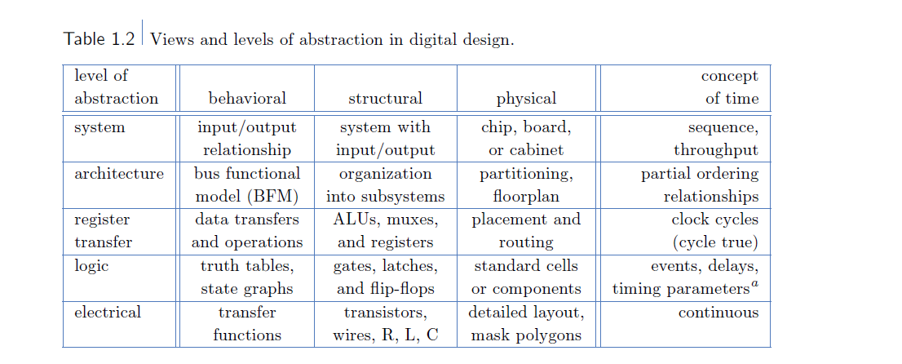
不同视角和层次对比
在TB的较高层次上，测试程序的行为更像软件中进程的概念。使用了很多软件上多线程并行编程的技巧。
并行程序的创建/运行/调度/终止
Event/delay/Fork/jion
并行程序的数据交换和互斥
mailbox/ semaphore/others 高级模型

Slide 150
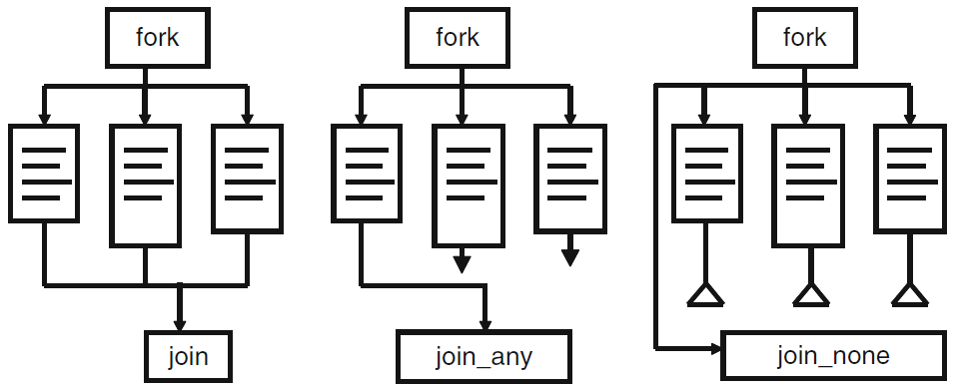
线程控制 并行线程
Verilog中与顺序线程begin...end相对的是并行线程fork...join。
SV引入了两种新新的创建线程的方法，fork...join_none和fork...join_any。

Slide 151
线程控制 并行线程
fork...join需要所有并行的线程都结束以后才会继续执行。
fork...join_any则会等到任何一个线程结束以后就继续执行。
fork...join_none则不会等待其子线程而继续执行。
fork
begin
$display( "First Block\n" );
# 20ns;
end
begin
$display( "Second Block\n" );
@eventA;
end
join

Slide 152
线程控制 并行线程
需要注意的是，fork...join_any和fork...join_none继续执行后，其一些未完成的子程序仍将在后台运行。
如果要等待这些子程序全部完成，或者停止这些子程序，可以使用wait fork或者disable fork。
task do_test;
fork
exec1();
exec2();
join_any
fork
exec3();
exec4();
join_none
wait fork; // block until exec1 ... exec4 complete
endtask

Slide 153
线程控制 并行线程
task get_first( output int adr );
fork
wait_device( 1, adr );
wait_device( 7, adr );
wait_device( 13, adr );
join_any
disable fork;
endtask

Slide 154
线程控制和调度
SV可以通过延迟控制或者事件等待来对过程块完成时序控制。
延迟控制即通过#来完成。
#10 rega = regb;
事件（event）控制即通过@来完成。
@r rega = regb;
@(posedge clock) rega = regb;
wait语句也可以与事件或者表达式结合来完成。
real AOR[];
initial wait(AOR.size() > 0) ....;

Slide 155
进程间同步和通信 概述
测试平台中的所有线程都需要同步并交换数据。
一个线程等待另外一个，例如验证环境需要等待所有激励结束、比较结束才可以结束仿真。
比如监测器需要将监测到的数据发送至比较器，比较器又需要从不同的缓存获取数据进行比较。

Slide 156
进程间同步和通信 事件event
可以通过event来声明一个命名event变量，并且去触发它。
这个命名event可以用来控制进程的执行。
可以通过->来触发事件。
其它等待该事件的进程可以通过@操作符或者wait()来检查event触发状态来完成。

Slide 157
进程间同步和通信 事件event
event done, blast; // declare two new events
event done_too = done; // done_too as alias to done
task trigger( event ev );
-> ev;
endtask
...
fork
@ done_too; // wait for done through done_too
#1 trigger( done ); // trigger done
join
fork
-> blast;
wait ( blast.triggered );
join

Slide 158
进程间同步和通信 wait_order()
wait_order可以使得进程保持等待，直到在参数列表中的事件event按照顺序从左到右依次完成。
如果参数列表中的事件被触发但是没有按照要求的顺序，那么会使得等待操作失败。
wait_order( a, b, c);
wait_order( a, b, c ) else $display( "Error: events out of order" );
bit success;
wait_order( a, b, c ) success = 1; else success = 0;

Slide 159
进程间同步和通信 信箱mailbox
信箱mailbox可以使得进程之间的信息得以交换，数据可以由一个进程写入信箱，再由另外一个进程获得。
属于一种产生者/消费者模型简单的同步原语,
信箱在创建时可以限制其容量，或者不限制。
当信箱容量写满时，后续再写入的动作会被挂起，直到信箱的数据从中读取，使得信箱有空间以后才可以继续写入。
不限制容量的信箱则不会挂起写入信箱的动作。

Slide 160
进程间同步和通信 信箱的内建方法
创建信箱：new()
将信息写入信箱：put()
试着写入信箱但不会阻塞：try_put()
获取信息：get()同时会取出数据，peek()不会取出数据
试着从信箱取出数据但不会阻塞：try_get()/try_peek()
获取信箱信息的数目：num()

Slide 161
进程间同步和通信 mailbox::new()
可以在创建信箱的时候限定或者不限定其大小。
function new(int bound = 0);
默认情况下，如果不传入参数，bound默认值为0，表示不限定信箱大小，如果传入的数值大于0，那么表示信箱的最大容量。
bound应为正数，如果未负数的话，系统会提示警告和出现无法预期的行为。

Slide 162
进程间同步和通信 mailbox::num()
num()会返回信箱目前的消息数目。
可以结合num()与get()或者put()，防止get()/put()方法在信箱为空或者为满的时候被阻塞。

Slide 163
进程间同步和通信 mailbox::{put(), try_put()}
task put( singular message);
function int try_put( singular message);
put()会将信息按照FIFO的顺序写入到信箱中，如果信箱此时已满，则put()任务会挂起，直到信箱有新的空间可以容纳消息。
try_put()也会按照FIFO顺序写入信箱，不会发生阻塞。如果信箱已满，则写入失败，返回0；如果信箱未满，则写入成功，返回1。

Slide 164
进程间同步和通信 mailbox::{get(), try_get()}
task get( ref singular message );
function int try_get( ref singular message );
get()会将信息从信箱中取出，如果信箱此时为空，则get()任务会挂起，直到信箱中有消息可以读取，任务才会返回。该方法会将读取到的消息从信箱中移除。
try_get()也会将信息从信箱中取出，只是该函数不会发生阻塞。如果信箱为空，则读取失败，返回0；如果信箱不为空，则读取成功，返回1。该方法也会将读取到的消息从信箱中移除。

Slide 165
进程间同步和通信 mailbox::{peek(), try_peek()}
task peek( ref singular message );
function int try_peek( ref singular message );
peek()会将信息从信箱中拷贝，如果信箱此时为空，则peek()任务会挂起，直到信箱中有消息可以拷贝，任务才会返回。该方法不会将读取到的消息从信箱中移除。
try_peek()也会将信息从信箱中拷贝，只是该函数不会发生阻塞。如果信箱为空，则拷贝失败，返回0；如果信箱不为空，则拷贝成功，返回1。该方法也不会将拷贝到的消息从信箱中移除。

Slide 166
进程间同步和通信 参数化信箱
默认的信箱，在没有指定存储类型的情况下，可以存储任何类型的数据，这是一个强大的功能（程序也可能会为此受伤）。
为了避免运行时错误和类型不匹配，我们建议在声明信箱的时候，为其指定存储的类型。
这种参数化信箱的方式可以使得在编译时就能够检查出类型不匹配的情况。
typedef mailbox #(string) s_mbox;
s_mbox sm = new;
string s;
sm.put( "hello" );
...
sm.get( s ); // s <- "hello"

Slide 167
semaphore
另一种同步原语：解决多进程通讯时产生的竞争
解决方法：
通过key的存储通来确定进程占用资源的个数
semaphore同样具有阻塞进程的功能
定义方法： semaphore smp_name;

Slide 168
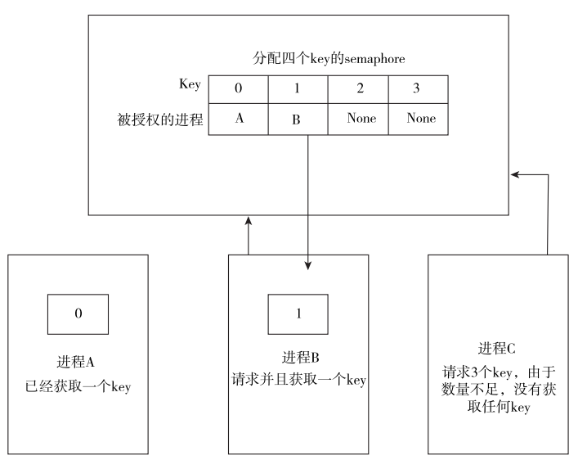
semaphore实现方法

Slide 169
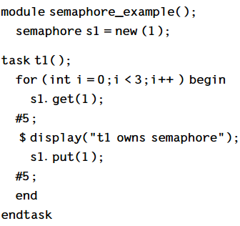
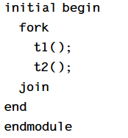
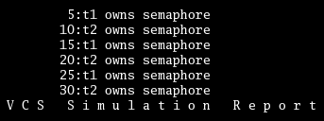
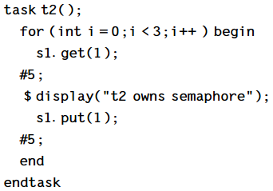
semaphore应用举例

Slide 170
Triggered属性
若事件已经触发，那么事件的triggered属性为真，否则为假
wait (event_name.triggered)
一旦触发，终生有效
消除竞争现象
无论等待和触发的顺序如何，使用triggered总是能够解除阻塞

Slide 171
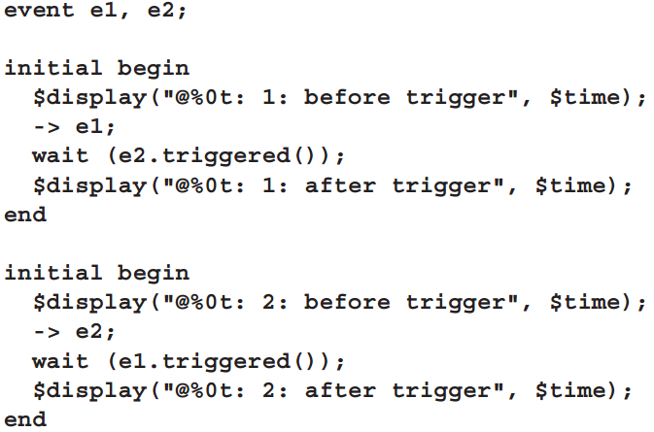

Slide 172
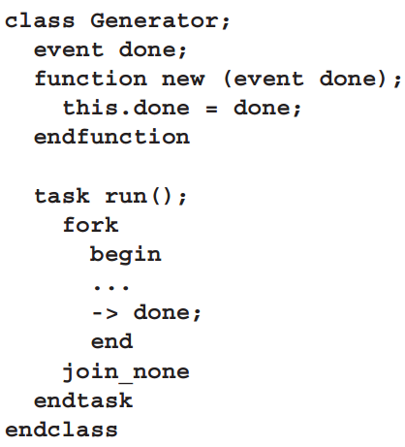
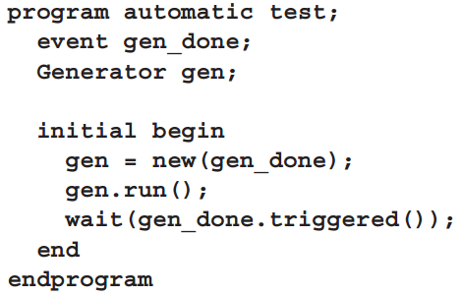

Slide 173
随机激励

Slide 174
随机约束 概述
随着设计变得越来越大，要产生一个完整的激励来测试设计的功能也变得越来越困难。
定向激励的测试方法早已经无法满足检查功能完整性的要求。
SoC的集成度提高带来的模块之间交互的复杂度也是指数攀升，这就使得verifier无法预测接下来用户使用过程中会发生什么样的状况。
随机-约束，两个词组合在一起就构成了目前动态仿真验证的主流方法。
随机约束测试（CRT，Constrained-Random Test）即能够产生你感兴趣的、你想不到的的测试向量，通过回归测试、替换随机种子的方式来提高单位测试用例的覆盖率收集效率。

Slide 175
随机约束 概述
随机测试带来的额外负担是环境的复杂度会提高，因为从环境组件上考虑不再只需要发送激励的组件，而且还包括监测器、比较器等。
随机测试带来的环境复杂度还包括由于对环境复用和测试复用带来的组件封装要求，这会使得代码量加大。
这种额外的代码量、环境集成要求也随之带来了更加灵活、更易集成复用的验证环境。
我们接下来的试验中，将会有基于MCDT的SV验证试验以及UVM验证试验，主要目的在于帮助同学建立验证环境结构的概念以及理解测试激励的生成及发送过程。

Slide 176
随机约束 如何简单地产生一个随机数？
在我们学习如何定义一个“随机”属性类之前，先了解一下如何利用系统函数产生一个随机数吧。
module stim;
bit [15:0] addr;
bit [31:0] data;
function bit gen_stim();
bit success, rd_wr;
// call std::randomize
success = randomize( addr, data, rd_wr );
return rd_wr ;
endfunction
...
endmodule
通过系统函数std::randomize()对一些变量即可完成随机化，或者理解为产生随机数并赋予这些变量。

Slide 177
随机约束 如何简单地产生一个随机数？
我们还可以通过其它一些与随机数生成有关的系统函数来产生。
$urandom()，可以生成一个32位的无符号随机数。
$urandom_range(maxval, minval=0)，可以生成间与maxval与minval之间的数。

Slide 178
随机约束 什么是系统而有机地组织随机变量？
比起以上我们独立地生成一些随机数，在面向DUT的随机激励发生过程中，为了符合协议、满足测试需求，我们还需要添加一些“约束”。
这些“约束”会使得变量朝着希望他们变化的方向去随机。
不但如此，这些约束也会对变量与变量之间的关系生效。
因此，我们需要一个“载体”去容纳这些变量以及它们之间的约束。
这个“载体”即是类，而类的成员变量均可声明为“随机”属性，用rand或者randc来表示。

Slide 179
随机约束 随机变量
任何类中的整形（bit/byte/int）变量都可以声明为rand/randc。
定长数组、动态数组、关联数组和队列都可以声明为rand/randc，可以对动态数组和队列的长度加以约束。
rand bit [7:0] len;
rand integer data[];
constraint db { data.size == len; }
指向对象的句柄成员，也可以声明为rand（不能被声明为randc），随机时该句柄指向对象中的随机变量也会一并被随机。

Slide 180
随机约束 随机变量
非组合型结构体可以声明为rand，非组合型的成员可以声明为rand/randc。
typedef struct {
randc int addr = 1 + constant;
int crc;
rand byte data [] = {1,2,3,4};
} header;
rand header h1;

Slide 181

随机约束 修饰符rand和randc
对于rand修饰符，表示在可生成的范围内，每个值的可能性是相同的。
rand bit [7:0] y;
对于randc修饰符，它的值将会随机并且遍历其可取值范围。
randc bit [1:0] y;

Slide 182

随机约束 带有随机变量的简单类

Slide 183
随机约束 约束块
有用的激励不仅仅是随机值，变量之间也有着相互关系。
没有约束的随机变量会包含许多无效的和非法的值，这会使得有效激励的产生变得低效。
需要用包含一个或多个约束表达式的约束块定义这些相互关系。

Slide 184
随机约束 约束块（成员集合）
约束块支持整形通过set操作符来设置它们的可取值范围。
rand integer x, y, z;
constraint c1 {x inside {3, 5, [9:15], [24:32], [y:2*y], z};}
rand integer a, b, c;
constraint c2 {a inside {b, c};}
integer fives[4] = '{ 5, 10, 15, 20 };
rand integer v;
constraint c3 { v inside {fives}; }

Slide 185
随机约束 约束块（权重分布）
除了成员集合设置，约束块也支持设置可取值的同时也为其设置随机时的权重。
对于:=操作符，它们表示每一个值的权重是相同的。
对于:/操作符，它们表示权重会平均分配到每一个值。
x在100,101,102,200和300的权重是1-1-1-2-5。
x dist { [100:102] := 1, 200 := 2, 300 := 5}
x在100,101,102,200和300的权重是1/3-1/3-1/3-2-5。
x dist { [100:102] :/ 1, 200 := 2, 300 := 5}

Slide 186
随机约束 约束块（唯一标识）
unique可以用来约束一组变量，使得其在随机后变量之间不会有相同的数值。
a[2],a[3],b和excluded在随机化之后将包含不相同的数值。
rand byte a[5];
rand byte b;
rand byte excluded;
constraint u { unique {b, a[2:3], excluded}; }
constraint exclusion { excluded == 5; }

Slide 187
随机约束 约束块（条件约束）
可以使用if-else或者->操作符来表示条件约束。
mode == little -> len < 10;
mode == big -> len > 100;
bit [3:0] a, b;
constraint c { (a == 0) -> (b == 1); }
if (mode == little)
len < 10;
else if (mode == big)
len > 100;

Slide 188
随机约束 约束块（迭代约束）
foreach可以用来迭代约束数组中的元素，这些数组可以是定长数组、动态数组、关联数组或者队列。
class C;
rand byte A[] ;
constraint C1 { foreach (A[i]) A[i] inside
{2,4,8,16};}
constraint C2 { foreach (A[j]) A[j] > 2 * j; }
endclass

Slide 189
随机约束 约束块（迭代约束）
也可以使用数组的缩减方法做迭代约束。
class C;
rand bit [7:0] A[] ;
constraint c1 { A.size() == 5; }
constraint c2 { A.sum() < 1000; }
endclass
A[0] + A[1] + A[2] + A[3] + A[4] < 1000

Slide 190
随机约束 约束块（函数调用）
有时候在一些表达式中无法简单地来表述约束，例如要计算一个合并数组中的‘1’：
function int count_ones ( bit [9:0] w );
for( count_ones = 0; w != 0; w = w >> 1 )
count_ones += w & 1'b1;
endfunction
可以在约束块中调用该函数来描述约束：
constraint C1 { length == count_ones( v ) ; }

Slide 191
随机约束 约束块（软约束）
在没有soft描述时的约束，我们称之为硬约束，而带有soft描述的则是软约束。
软约束用来指定变量的默认值和权重。
如果用户在使用时，指定了外部约束对同一个变量做二次约束，或者用户定义了子类，也对同一个变量做二次约束时，那么硬约束可以“覆盖”软约束，并且不会导致随机数产生的失败。
class Packet;
rand int length;
constraint deflt {soft length inside {32,1024}; }
endclass
Packet p = new();
p.randomize() with { length == 1512; }

Slide 192
随机约束 随机方法
在类中声明的随机变量，需要伴随着类句柄调用方法randomize()，这是SV类的内建方法：
virtual function int randomize();
如果随机化成功则会返回1，如果失败则会返回0。
class SimpleSum;
rand bit [7:0] x, y, z;
constraint c {z == x + y;}
endclass
SimpleSum p = new;
int success = p.randomize();
if (success == 1 ) ...

Slide 193
随机约束 内嵌约束
在调用类方法randomize()时可以伴随着with来添加额外的约束。
class SimpleSum;
rand bit [7:0] x, y, z;
constraint c {z == x + y;}
endclass
task InlineConstraintDemo(SimpleSum p);
int success;
success = p.randomize
endtask

Slide 194
随机约束 内嵌约束（指向模糊）
class C1;
rand integer x;
endclass
class C2;
integer x;
integer y;
task doit(C1 f, integer x, integer z);
int result;
result = f.randomize() with {x < y + z;};
endtask
endclass

Slide 195
随机约束 内嵌约束（指向明确）
class C;
rand integer x;
endclass
function int F(C obj, integer y);
F = obj.randomize() with (x) { x < y; };
endfunction

Slide 196
随机约束 local域指向
之前在使用内嵌约束随机时，对于同名的变量处在不同的域中，可能会出现指向模糊的情况，之前我们已经给出了一种方法。
接下来我们可以通过local::的域索引方式来明确随机变量的指向，即local::指向的变量会在包含randomize()方法的对象中。
class C;
rand integer x;
endclass
function int F(C obj, integer x);
F = obj.randomize() with { x < local::x; };
endfunction

Slide 197
随机约束 随机控制
rand_mode可以用来使能或者禁止随机变量。
当随机数被禁止时，它会同为声明为随机变量的普通变量一样，不会参与到随机化过程当中。
从以下两个函数声明可以看到，可以就单个随机变量调用其rand_mode，或者对整个对象调用rand_mode来控制其中所有的随机变量。
task object[.random_variable]::rand_mode( bit on_off );
function int object.random_variable::rand_mode();

Slide 198
随机约束 随机控制
class Packet;
rand integer source_value, dest_value;
... other declarations
endclass
int ret;
Packet packet_a = new;
// Turn off all variables in object
packet_a.rand_mode(0);
// ... other code
// Enable source_value
packet_a.source_value.rand_mode(1);
ret = packet_a.dest_value.rand_mode();

Slide 199
随机约束 约束控制
类似于随机控制，一些约束块或者某个类的约束块集合都可以单个控制或者集体控制。
task object[.constraint_identifier]::constraint_mode(bit on_off );
function int object.constraint_identifier::constraint_mode();
可以通过约束控制函数来使能或者关闭某些约束块。

Slide 200
随机约束 约束控制
class Packet;
rand integer source_value;
constraint filter1 { source_value > 2 * m; }
endclass
function integer toggle_rand( Packet p );
if ( p.filter1.constraint_mode() )
p.filter1.constraint_mode(0);
else
p.filter1.constraint_mode(1);
toggle_rand = p.randomize();
endfunction

Slide 201
随机约束 内嵌变量控制
在使用类的随机化函数randomize()时，如果伴有参数，那么只会随机化这些变量，而其余变量无论是否之前被声明为rand/randc，都将不会参与到随机化当中。
class CA;
rand byte x, y;
byte v, w;
constraint c1 { x < v && y > w； };
endclass
CA a = new;
a.randomize(); // random variables: x, y
a.randomize( x ); // random variables: x
a.randomize( v, w ); // random variables: v, w
a.randomize( w, x ); // random variables: w, x

Slide 202
SVA

Slide 203
断言 概述
断言是设计的属性的描述。
如果一个在仿真中被检查的属性不像我们期望的那样表现，那么这个断言将失败。
如果一个被禁止在设计中出现的属性在仿真过程中发生，那么这个断言也将失败。
一系列的属性可以从设计的功能描述中推知，并且被转换成为断言。
这些断言可以在功能仿真中不断地被监视。
相同的断言既可以在仿真中使用，也可以在形式验证中复用。

Slide 204
断言 为什么使用SVA？
SVA（SystemVerilog Assertion）是一种LTL逻辑的形式描述性语言，可形式化的描述特定信号在时间序列上的一些性质。
SVA非常精确且易于维护。
SVA也提供了内嵌函数来测试特定的设计情况，并且可以收集断言覆盖率。

Slide 205
断言 即时断言（immediate assertion）
基于仿真事件的语义。
测试表达式的求值就像在过程块中其它表达式一样。
即时断言本质不是时序相关的，而是立即被求职。
必须放在过程块的定义中。
只能用于动态模拟。

Slide 206


断言 即时断言（immediate assertion）

Slide 207
断言 并发断言（concurrent assertion）
基于时钟周期。
在时钟边缘根据调用的变量采样值计算测试表达式。
可以放到过程块、模块、接口或者一个程序（program）的定义中。
可以在形式验证和动态仿真验证工具中使用。

Slide 208


断言 并发断言（concurrent assertion）

Slide 209


断言 建立SVA块
在任何设计模型中，功能总是由多个逻辑事件的组合来表示的。
这些事件可以是简单的同一个时钟边缘求值的表达式，也可以是经过几个时钟周期的求值的事件。
SVA用sequence来表示这些事件，其基本语法是：
许多序列可以逻辑伙计有序组合生成更复杂的序列。SVA用property来表示这些复杂的有序行为，其基本语法是：

Slide 210
断言 建立SVA块
属性（property）是仿真过程中被验证的单元。
属性必须在仿真过程中被断言来发挥作用。
SVA提供了assert来检查属性。

Slide 211
断言 建立SVA检查器的步骤
建立布尔表达式
建立序列表达式
建立属性
断言属性

Slide 212
断言 序列内建方法
$rose(expression or signal)
当信号/表达式由0变成1时返回真。
$fell(expression or signal)
当信号/表达式由1变成0时返回真。
$stable(expression or signal)
当信号/表达式不发生变化时返回真。

Slide 213


断言 序列内建方法

Slide 214


断言 序列中的逻辑关系
序列s3在时钟上升沿检查，信号a或b是高电平。

Slide 215


断言 序列中的形式参数
通过在序列定义形式参数，使得序列可以被重用到设计中具有相似行为的信号上。

Slide 216


断言 序列中的时序关系
对于需要几个时钟周期才能完成的事件，即时序检查，SVA中会用##来表示时钟周期延迟。

Slide 217


断言 SVA中的时钟定义
在序列、属性和断言语句中都可以定义时钟。
建议在属性中指定时钟，并保持序列独立于时钟，这样可以提高基本序列定义的可重用性。

Slide 218


断言 禁止属性
属性检查的默认都是正确的条件，属性也可以被禁止发生。
禁止属性即表示期望属性永远为假，当属性为真时，断言失败。

Slide 219

断言 断言执行块
SV语言被定义成每当一个断言检查失败，仿真器会默认打印一条错误信息，而对于成功的断言，仿真器则不会打印消息。
断言执行块的语法如下：

Slide 220
断言 蕴含操作符
蕴含（implication）等效于一个if-then结构。
蕴含的左边叫做先行算子（antecedent），右边叫做后续算子（consequent）。
先行算子是约束条件，当其成功时，后续算子才会被计算。
如果先行算子不成功，那么整个属性就默认为“空成功”（vacuous success）。
蕴含结构只能用在属性定义中，不能在序列中使用。
蕴含可以分为交叠蕴含（overlapped implication）和非交叠蕴含（non-overlapped implication）。

Slide 221


断言 交叠蕴含
交叠蕴含用符号->表示。
它表示如果先行算子匹配，则在同一个周期计算后续算子的表达式。
p8检查a在给定时钟上升沿是否给高电平，如果为高，信号b在相同的时钟边沿也必须为高。

Slide 222


断言 非交叠蕴含
交叠蕴含用符号=>表示。
它表示如果先行算子匹配，则在下一个周期计算后续算子的表达式。
p9检查a在给定时钟上升沿是否给高电平，如果为高，信号b在下一个时钟边沿也必须为高。

Slide 223
断言 非交叠蕴含
交叠蕴含用符号=>表示。
它表示如果先行算子匹配，则在下一个周期计算后续算子的表达式。
p9检查a在给定时钟上升沿是否给高电平，如果为高，信号b在下一个时钟边沿也必须为高。

Slide 224


断言 SVA描述延迟的方法
p12检查a&&b在任何给定的时钟上升沿为真。
如果表达式为真，则在接下来的1~3个周期内，信号c应该至少在一个时钟周期为高。
p12以下面三个线程展开，有三个机会成功。三个线程具有相同的起点，一旦第一个线程成功，将使整个属性成功。
在任何时钟上升沿，只能有一个有效的开始，但是可以有多个有效的结束。

Slide 225


断言 无限时序窗口
在时序窗口的窗口上线可以使用$定义，表明时序没有上限，这叫做“可能性”运算符。
检验器不停地检查表达式是否成功直到仿真结束。
因为这种方式会对仿真性能产生巨大的负面影响，所有不推荐使用无限时序窗口，最好总是使用有限的时序窗口上限。

Slide 226

断言 ended结构
序列可以简单的连接，即将多个序列以序列的起点作为同步点，来组合成时间上连续的检查。
SVA还提供了使用序列的结束点作为同步点的连接机制。
既可以基于序列的起始点来同步序列，也可以基于序列的结束点来同步序列。

Slide 227

断言 SVA参数化
参数可以为属性、序列提供更大的灵活性。
比如两个信号的延迟信息可以在检验器中用参数表示，那么这种检验器就可以在设计时序关系不同的情况中重用了。

Slide 228


断言 SVA中的选择操作符
SVA允许属性和序列中使用逻辑运算符。

Slide 229


断言 $past构造
SVA提供了一个内嵌的系统任务$past，它可以得到信号在几个时钟周期之前的值。默认情况下，它提供信号在前一个时钟周期的值。
$past(signal_name, number of clock cycles)

Slide 230


断言 连续重复运算符[*n]
表明信号或者序列将在指定数量的时钟周期内连续地匹配。信号的每次匹配之间都有一个时钟周期的隐藏延迟。
signal or sequence [*n]

Slide 231


断言 连续重复和可能性运算符
连续重复的次数也可以是一个窗口。
a[*1:5]表示信号a从某个时钟周期开始重复1~5次。

Slide 232


断言 跟随重复运算符[->]
p25检查如果start信号在任何时钟上升沿拉高，那么两个时钟周期后，信号a连续或者间断地出现3次为高，接着信号stop在下一个时钟周期为高。

Slide 233


断言 非连续重复运算符[=]
非连续重复运算符[=]表明，在信号stop有效匹配的前一个时钟周期，信号a不一定需要有有效的匹配。

Slide 234

断言 and构造
二进制操作符and可以用来逻辑地组合两个序列。当两个序列都成功时，整个属性才成功。
两个序列必须具有相同的起始点，但是可以有不同的结束点。
检验的起始点是第一个序列的成功时的起始点，而检验的结束点是使得属性最终成功的另一个序列成功时的结束点。

Slide 235

断言 and构造

Slide 236

断言 intersect构造
intersetc与and操作符相似，它有一个额外的要求。
两个序列必须在相同时刻开始且结束于同一时刻，换句话说，两个序列的长度必须相等。

Slide 237

断言 intersect构造

Slide 238

断言 or构造
or可以用来逻辑地组合两个序列。
只要其中一个序列成功，整个属性就成功。

Slide 239

断言 or构造

Slide 240

断言 first_match构造
任何时候，使用了逻辑操作符如and/or指定了时间窗，就有可能出现一个检验具有多个匹配的情况。
first_match构造可以确保只用第一次序列匹配，而丢弃其它的匹配。
当多个序列被组合在一起，first_match可以帮助在指定时间窗内只选择第一次匹配。

Slide 241

断言 first_match构造

Slide 242


断言 throughout构造
当要求在检验序列的整个过程中，某个条件必须一直为真时，可以使用throughout操作符。
（expression） throughout (sequence)

Slide 243

断言 within构造
within允许在一个序列中定义另一个序列。
seq1 within seq2
这表示seq1在seq2的开始到结束范围内发生，且seq2的开始点必须在seq1的开始点之前发生，seq2的结束点必须在seq1的结束点之后结束。

Slide 244

断言 within构造

Slide 245
断言 SVA内建的系统函数
$onehot(expr)，检验表达式满足“one-hot”，即表达式是否只有一位为1。
$onehot0(expr)，检验表达式是否只有一位或者没有任何位为1。
$isunknown(expr)，检验表达式任何位是否有X或者Z。
$countones(expr)，计算向量中为1的位数。

Slide 246


断言 disable iff
在一些情况中，如果一些条件为真，则我们不应该执行检验。
例如在复位时，一般不需要执行检验。
disable iff可以用来禁止在一些条件下的属性检验。
disable iff(expr) <property>

Slide 247

断言 蕴含中的if..else
蕴含属性的后续算子中可以使用if..else语句。

Slide 248


断言 SVA中的多时钟定义
在SVA中处理多时钟同设计中处理多时钟问题一样，需要额外的小心。
SVA允许序列或者属性使用多个时钟定义来采样独立的信号或者子序列。
SVA会自动地同步不同信号或子序列使用的时钟域。

Slide 249

断言 SVA中的多时钟定义
使用##0会产生混淆，即在信号a匹配后究竟哪个时钟才是最近的时钟，这将会引起竞争，因此不允许使用。
使用##2也不允许，因为不可能同步到时钟clk2的最近的上升沿。

Slide 250


断言 SVA中的多时钟定义
按照以上的规定，SVA允许使用非交叠蕴含符|=>来实现多时钟序列/属性描述。
SVA禁止使用交叠蕴含符|->来实现多时钟序列/属性描述。

Slide 251
断言 expect构造
expect与Verilog中的等待语句类似，区别在于expect语句等待的是属性的成功检验。
expect构造后的代码是作为一个阻塞语句来执行。
expect构造语法与assert构造块相似。
expect语句允许在一个属性成功或者失败后使用一个执行块。

Slide 252

断言 expect构造

Slide 253


断言 SVA中的局部变量
在序列或者属性内部可以局部定义变量，而且可以对这种变量进行赋值。
变量接着子程序放置，用逗号隔开。
如果子序列匹配，那么变量赋值语句执行。
每次序列被尝试匹配时，会产生变量的一个新的备份。

Slide 254

断言 SVA中调用子程序
SVA可以在序列每次成功匹配时调用子程序。
同一序列中定义的局部变量可以作为参数与传给这些子程序。
对于序列的每次匹配，子程序调用的执行与它们在序列定义中的顺序相同。

Slide 255

断言 将SVA与设计连接
可以在模块定义中内建或者内联检验器。

Slide 256


断言 将SVA与设计连接
有的工程师不喜欢在设计中加任何验证代码。
可以将检验器与模块、模块实例或者一个模块的多个实例绑定。

Slide 257
断言 将SVA与设计连接
除此以外，通过接口interface去监测设计内部信号，再将SVA嵌入到接口中也是一种可复用性高的SVA连接方式。

Slide 258
断言 SVA与功能覆盖率
SVA通过cover与属性property结合，可以用来检查例如协议和其它时序的覆盖情况。
<cover_name> : cover property(property_name)
cover语句的结果包含以下信息：
属性被尝试检验的次数
属性成功的次数
属性失败的次数
属性空成功的次数
cover语句也可以有执行块，譬如覆盖成功匹配时，可以调用函数或者任务，或者更新一个局部变量。

Slide 259
DPI

Slide 260
DPI接口 概述
Verilog使用编程语言接口（PLI，Programming Language Interface）来跟C语言程序交互。
即使你只想通过PLI连接一个简单的C程序，你也需要写大量的代码，并理解很多概念。
PLI给仿真也带来了额外的负担，因为为了保护Verilog的数据结构，仿真器必须不断地在Verilog和C语言域之间复制数据。
SV引入了直接编程接口（DPI，Directed Programming Interface），它能更加简单地连接C、C++或者其它非Verilog编程语言。

Slide 261
DPI接口 概述
一旦你声明或者使用import语句“导入”了一个C程序，你就可以像调用SV的子程序一样来调用它。
C代码也可以调用SV中的子方法。
使用DPI可以很方便地连接C代码，这些C代码可以读取激励、包含一个参考模型或仅仅参考SV的功能。

Slide 262


DPI接口 数值传递
2值逻辑的整形和实数在SV和C之间有直接类型的对应。
import语句表明了SV子程序factorial使用其它语言实现。
修饰符DPI-C表明这是一个子程序，该语句的剩余部分描述了子程序的参数。

Slide 263
DPI接口 导入（import）声明
import声明定义了C任务和函数的原型，但使用的是SV的数据类型。
带有返回值的C函数会被映射成一个SV函数。
void类型的C函数则被映射成一个SV任务或者void函数。
如果C函数和SV中的方法命名冲突，你可以在导入时赋予新的函数名。

Slide 264

DPI接口 导入（import）声明

Slide 265

DPI接口 参数方向
导入的C子程序可以有多个参数或者没有参数。
缺省情况下，参数的方向是input，即从SV流向C函数。
参数的方向也可以定位为output和inout，参数方向ref则不被支持。
函数可以返回一个简单的值，如整数或实数，如果声明其为void，则函数没有返回值。

Slide 266
DPI接口 参数类型
通过DPI传递的每个变量都有两个相匹配的定义。
一个是SV的数据类型，一个是C语言的数据类型。
你需要确保使用的是兼容的数据类型。
SV仿真器不能比较数据类型，因为它无法读取C代码。
C结构类型在头文件svdpi.h文件中定义。

Slide 267

DPI接口 数据类型映射

Slide 268

DPI接口 SV连接简单的C程序
使用静态变量的计数器，下列C代码使用了静态变量来保存计数值。

Slide 269


Slide 270

DPI接口 C函数调用SV函数
SV代码调用了C函数的read_file打开文件。
C调用了SV函数mem_build()来设置内存大小。

Slide 271

DPI接口 C函数调用SV函数
SV代码调用了C函数的read_file打开文件。
C调用了SV函数mem_build()来设置内存大小。

Slide 272

DPI接口 C任务调用SV任务
一个真实的内存模型含有诸如读写之类消耗时间的操作，所以必须用仿真时间延迟来模拟。
以下SV代码新增了mem_read和mem_write两个任务，导入的read_file变成了一个任务，因为它调用了其它的任务，因为只有任务才可以调用其它任务。

Slide 273

DPI接口 C任务调用SV任务

Slide 274

DPI接口 C任务调用SV任务

Slide 275
验证环境和示例

Slide 276
验证环境结构 概述
测试平台（testbench）是整个验证系统的总称。
它包括验证结构中的各个组件、组件之间的连接关系、测试平台的配置和控制。
从更系统的意义来讲，它还包括编译仿真的流程、结果分析报告和覆盖率检查等。
从狭义上讲，我们主要关注验证平台的结构和组件部分，他们可以产生设计所需要的各种输入，也会在此基础上进行设计功能的检查。

Slide 277

验证环境结构 测试平台结构图

Slide 278
验证环境结构 测试平台结构图（续）
各个组件之间是相互独立的
验证组件与设计之间需要连接
验证组件之间也需要进行通信
验证环境也需要时钟和复位信号的驱动

Slide 279
验证环境结构 验证语言应用趋势（续）
近年来SystemVerilog的使用比例明显占据主导地位。
SystemC和C/C++在验证部分也有其应用空间。
借助于语言的统一趋势，方法学（UVM）的统一也已经完成。
验证初学者赶上了一个好时代，一个不再纷乱繁杂的统一时代。

Slide 280
DEMO设计

Slide 281
硬件设计描述 MCDF简介
遵循硬件设计描述的方式，介绍它的结构、功能、寄存器和时序。
熟悉硬件描述的方式，也是进入验证领域的一项基本技能。
多通道数据整形器（MCDF，multi-channel data formatter），它可以将上行（uplink）多个通道数据经过内部的FIFO，最终以数据包（data packet）的形式送出。
上行数据和下行数据的接口协议不同。
多通道数据整形器也有寄存器的读写接口，可以支持更多的控制功能。

Slide 282

硬件设计描述 MCDF设计结构

Slide 283
硬件设计描述 MCDT结构（MCDF mini版）
只保留了slave channel和arbiter。
结构更为简单，目的在于大家能够着眼于更为简单的验证环境搭建。

Slide 284
硬件设计描述 MCDT接口描述
系统信号接口
CLK(0)：时钟信号。
RSTN(0)：复位信号，低位有效。
通道从端接口
CHx_DATA(31:0)：通道数据输入。
CHx_VALID(0)：通道数据有效标志信号，高位有效。
CHx_READY(0)：通道数据接收信号，高位表示接收成功。

Slide 285

硬件设计描述 MCDT接口时序
通道从端接口时序

Slide 286
验证环境组件 激励发生器
Stimulator（激励发生器）是验证环境的重要部件，在一些场合中，它也被称为driver（驱动器）、BFM（bus function model，总线功能模型），behavioral（行为模型）或者generator（发生器）。
Stimulator的主要职责是模拟与DUT相邻设计的接口协议，只需要关注于如何模拟接口信号，使其能够以真实的接口协议来发送激励给DUT。
Stimulator不应该违反协议，但不拘束于真实的硬件行为，还可以给出更多丰富的只要协议允许的激励场景。
比真实硬件行为更丰富的激励，会使得在模块级的验证更加充分，因为它不但验证过了硬件普通的接口协议情景，还模拟出更多复杂的、在更高系统级别无法产生出来的场景。

Slide 287
验证环境组件 激励发生器
Stimulator的接口主要是同DUT之间连接，此外，也应该有时钟和复位的输入，确保生成的数据同DUT的接口一侧是同步的关系。
较精细的stimulator还可以有其它的配置接口用来控制接口的数据生成。
Stimulator也可以有存储接口数据生成历史的功能，这可以用来在仿真运行时或者结束后查看接口数据，方便统计或者调试。

Slide 288
验证环境组件 激励发生器
从stimulator同DUT的连接关系来看，我们可以将其进一步分为两种：initiator（ 发起器）和responder（响应器）。
就我们要验证的MCDF来看，与下行通道从端（channel slave）的连接或寄存器接口的连接，这两部分的stimulator都属于initiator，它们的功能是主动发起接口数据传输。
与MCDF formatter接口的连接，该stimulator则属于responder，它的职责是对接口的数据发送请求做出响应，而它本身不会主动发送数据。

Slide 289
验证环境组件 激励器组件结构框图

Slide 290
验证环境组件 激励器实现考虑因素
Channel initiator
由于channel从端接口协议上有握手信号，我们需要遵照接口时序，确保chx_ready为低时，保证chx_data和chx_valid保持不变。
相邻数据之间没有数据包的限制，所以相邻数据之间的关系较弱，但也应该考虑数据之间是否有空闲周期，以及整体数据的传输速率设定。
由于每一个数据从端都有对应的FIFO缓存数据，所以也需要考虑如何使得FIFO的状态可遍历。例如，典型的FIFO状态可以分为empty、full以及中间状态即有数据存储但未写满。要使得FIFO可以触发这些状态，我们就应该控制channel initiator的传输速率。

Slide 291
验证环境组件 监测器
Monitor（监测器）的主要功能是用来观察DUT的边界或者内部信号，并且经过打包整理传送给其它验证平台的组件，例如checker（比较器）。
从监测信号的层次来划分monitor的功能，它们可以分为观察DUT边界信号和观察DUT内部信号。
观察DUT边界信号。对于系统信号如时钟，可以监测其频率变化；对于总线信号，可以监测总线的传输类型和数据内容，以及检查总线时序是否符合协议。
观察DUT内部信号。从灰盒验证的手段来看，往往需要探视DUT内部信号，用来指导stimulator的激励发送，或者完成覆盖率收集，又或者完成内部功能的检查。

Slide 292
验证环境组件 监测器组件结构框图
分布式的monitor结构，monitor一般会对应一个stimulator。
对于MCDF验证结构，我们需要3个channel monitor来监测对应的channel接口，以及1个arbiter monitor来监测arbiter接口。

Slide 293
验证环境组件 监测器
如果没有特殊的需要，我们应采取灰盒验证的策略（而非白盒）。
观察的内部信号应当尽量少，且应当是表示状态的信号。不建议采集中间变量信号的原因在于，这些信号的时序、逻辑甚至留存性都不稳定，这种不稳定对于验证环境的收敛是有害的。
可以通过接口信息计算的，就尽量少去监测内部信号，因为这种方式也有悖于假定设计有缺陷的验证思想。我们观测到的内部信号在被环境采纳之前也有必要确认它们的逻辑正确性，这一要求可以通过动态检查或者断言触发的方式来实现。

Slide 294
验证环境组件 比较器
无论是从实现难度，还是从维护人力上来讲，checker（比较器）都应当是最需要时间投入的验证组件了。
checker肩负了模拟设计行为和功能检查的任务。
缓存从各个monitor收集到的数据。
将DUT输入接口侧的数据汇集给内置的reference model（参考模型）。Reference model在这里扮演了模拟硬件功能的角色，也是需要较多精力维护的部分，因为验证者需要在熟悉硬件功能的情况下实现该模型，而又不应参考真实硬件的逻辑。

Slide 295
验证环境组件 比较器
通过数据比较的方法，检查实际收集到的DUT输出端接口数据是否同reference model产生的期望数据一致。
对于设计内部的关键功能模块，也有相对应的线程进行独立的检查。
在检查过程中，可以将检查成功的信息统一纳入到检查报告中，便于仿真后的追溯。如果检查失败，也可以采取暂停仿真同时报告错误信息的方式，进行在线调试。

Slide 296
验证环境组件 比较器
线上比较（online check）：在仿真时收集数据和在线比较，并且实时报告。
线下比较（offline check）：将仿真时收集到的数据记录在文件中，在仿真结束后，通过脚本或者其它手段，进行数据比较。
在硬件设计发展初期，由于DUT的功能较为简单，采取定向测试（directed test）和线下比较的方式就不足为奇了，甚至验证者没有数据处理脚本或者参考模型，进行人为比较（manual check）的古老方式也是存在的。

Slide 297
验证环境组件 比较器
而伴随着设计的功能愈加复杂，靠验证者每次进行繁琐检查的方式也缺少了可靠性。
于是我们将checker添加到验证环境中，需要它分析DUT的边界激励，理解数据的输入，并且按照硬件功能来预测输出的数据内容。
这种预测（prediction）的过程，发生在reference model中，有时我们也将其称为predictor。
reference model也会内置一些缓存，分别存放从DUT输入端观察到的数据，以及经过功能转换的数据，同时checker也有其它缓存来存放从输出端采集到的数据。

Slide 298
验证环境组件 比较器组件结构框图

Slide 299
验证环境组件 比较器实现建议
对于复杂的系统验证，我们倾向于集中管理stimulator和checker，因为它们两者都需要主动给出激励或者判断结果，也需要较多的协调处理。
而monitor则相对更独立，因为它只是作为监测方，将其兢兢业业观察到的数据一字不落地交给checker即可，至于checker怎么使用，monitor并不需要关心。
因此，stimulator和monitor是一一对应，我们通常将它们进一步封装在agent单元组件中，而checker则最终集群搁置在中心化的位置。

Slide 300
MCDT测试平台结构

Slide 301
MCDT测试平台结构
channel initiator与channel monitor一一对应
initiator与monitor被封装在了agent中
由于arbiter不需要握手需要，因此只外置了mcdt monitor而不需要mcdt responder
所有的monitor都将监测到的数据送至mcdf checker
mcdf checker内置若干FIFO，接收从MCDT的输入端和输出端监测到的数据
由于checker输入和输出端FIFO中存储的数据类型一致，这为数据比较带来了方便

Slide 302
实现channel stimulator
class chnl_trans;
rand bit[31:0] data[];
rand int ch_id;
rand int pkt_id;
rand int data_nidles;
rand int pkt_nidles;
bit rsp;
local static int obj_id = 0;
constraint cstr{
soft data.size inside {[4:8]};
foreach(data[i])
data[i] == 'hC000_0000 + (this.ch_id<<24) + (this.pkt_id<<8) + i;
soft ch_id == 0;
soft pkt_id == 0;
data_nidles inside {[0:2]};
pkt_nidles inside {[1:10]};
};

Slide 303
实现channel stimulator
function new();
this.obj_id++;
endfunction
function chnl_trans clone();
chnl_trans c = new();
c.data = this.data;
c.ch_id = this.ch_id;
c.pkt_id = this.pkt_id;
c.data_nidles = this.data_nidles;
c.pkt_nidles = this.pkt_nidles;
c.rsp = this.rsp;
return c;
endfunction
endclass: chnl_trans

Slide 304
实现channel stimulator
class chnl_initiator;
local string name;
local virtual chnl_intf intf;
mailbox #(chnl_trans) req_mb;
mailbox #(chnl_trans) rsp_mb;
function new(string name = "chnl_initiator");
this.name = name;
endfunction
function void set_interface(virtual chnl_intf intf);
if(intf == null)
$error("interface handle is NULL,
please check if target interface has been intantiated");
else
this.intf = intf;
endfunction

Slide 305
实现channel stimulator
task run();
this.drive();
endtask
task drive();
chnl_trans req, rsp;
@(posedge intf.rstn);
forever begin
this.req_mb.get(req);
this.chnl_write(req);
rsp = req.clone();
rsp.rsp = 1;
this.rsp_mb.put(rsp);
end
endtask

Slide 306
实现channel stimulator
task chnl_write(input chnl_trans t);
foreach(t.data[i]) begin
@(posedge intf.clk);
intf.ch_valid <= 1;
intf.ch_data <= t.data[i];
@(negedge intf.clk);
wait(intf.ch_ready === 'b1);
$display("%0t channel initiator [%s] sent data %x",
$time, name, t.data[i]);
repeat(t.data_nidles) chnl_idle();
end
repeat(t.pkt_nidles) chnl_idle();
endtask
task chnl_idle();
@(posedge intf.clk);
intf.ch_valid <= 0;
intf.ch_data <= 0;
endtask
endclass: chnl_initiator

Slide 307
MCDT测试平台结构

Slide 308
实现channel stimulator
class chnl_generator;
rand int pkt_id = -1;
rand int ch_id = -1;
rand int data_nidles = -1;
rand int pkt_nidles = -1;
rand int data_size = -1;
rand int ntrans = 10;
mailbox #(chnl_trans) req_mb;
mailbox #(chnl_trans) rsp_mb;
constraint cstr{
soft ch_id == -1;
soft pkt_id == -1;
soft data_size == -1;
soft data_nidles == -1;
soft pkt_nidles == -1;
soft ntrans == 10;
}
function new();
this.req_mb = new();
this.rsp_mb = new();
endfunction

Slide 309
实现channel stimulator
task run();
repeat(ntrans) send_trans();
run_stop_flags.put();
endtask
// generate transaction and put into local mailbox
task send_trans();
chnl_trans req, rsp;
req = new();
assert(req.randomize with {local::ch_id >= 0 -> ch_id == local::ch_id;
local::pkt_id >= 0 -> pkt_id == local::pkt_id;
local::data_nidles >= 0 -> data_nidles == local::data_nidles;
local::pkt_nidles >= 0 -> pkt_nidles == local::pkt_nidles;
local::data_size >0 -> data.size() == local::data_size;
})
else $fatal("[RNDFAIL] channel packet randomization failure!");
this.pkt_id++;
this.req_mb.put(req);
this.rsp_mb.get(rsp);
assert(rsp.rsp)
else $error("[RSPERR] %0t error response received!", $time);
endtask
endclass: chnl_generator

Slide 310
MCDT测试平台结构

Slide 311
实现channel monitor
typedef struct packed {
bit[31:0] data;
bit[1:0] id;
} mon_data_t;
class chnl_monitor;
local string name;
local virtual chnl_intf intf;
mailbox #(mon_data_t) mon_mb;
function new(string name="chnl_monitor");
this.name = name;
endfunction
function void set_interface(virtual chnl_intf intf);
if(intf == null)
$error("interface handle is NULL,
please check if target interface has been intantiated");
else
this.intf = intf;
endfunction

Slide 312
实现channel monitor
task run();
this.mon_trans();
endtask
task mon_trans();
mon_data_t m;
forever begin
@(posedge intf.clk iff (intf.ch_valid==='b1 && intf.ch_ready==='b1));
m.data = intf.ch_data;
mon_mb.put(m);
$display("%0t %s monitored channle data %8x",
$time, this.name, m.data);
end
endtask
endclass: chnl_monitor

Slide 313
MCDT测试平台结构

Slide 314
实现mcdt monitor
class mcdt_monitor;
local string name;
local virtual mcdt_intf intf;
mailbox #(mon_data_t) mon_mb;
function new(string name="mcdt_monitor");
this.name = name;
endfunction
task run();
this.mon_trans();
endtask
function void set_interface(virtual mcdt_intf intf);
if(intf == null)
$error("interface handle is NULL,
please check if target interface has been intantiated");
else
this.intf = intf;
endfunction

Slide 315
实现mcdt monitor
task mon_trans();
mon_data_t m;
forever begin
@(posedge intf.clk iff intf.mcdt_val==='b1);
m.data = intf.mcdt_data;
m.id = intf.mcdt_id;
mon_mb.put(m);
$display("%0t %s monitored mcdt data %8x and id %0d",
$time, this.name, m.data, m.id);
end
endtask
endclass: mcdt_monitor

Slide 316
MCDT测试平台结构

Slide 317
实现mcdt checker
class mcdt_checker;
local string name;
local int error_count;
local int cmp_count;
mailbox #(mon_data_t) in_mbs[3];
mailbox #(mon_data_t) out_mb;
function new(string name="mcdt_checker");
this.name = name;
foreach(this.in_mbs[i]) this.in_mbs[i] = new();
this.out_mb = new();
this.error_count = 0;
this.cmp_count = 0;
endfunction
task run();
this.do_compare();
endtask

Slide 318
实现mcdt checker
task do_compare();
mon_data_t im, om;
forever begin
out_mb.get(om);
case(om.id)
0: in_mbs[0].get(im);
1: in_mbs[1].get(im);
2: in_mbs[2].get(im);
default: $fatal("id %0d is not available", om.id);
endcase
if(om.data != im.data) begin
this.error_count++;
$error("[CMPFAIL] Compared failed! mcdt out data %8x ch_id %0d is
not equal with channel in data %8x",
om.data, om.id, im.data);
end
else begin
$display("[CMPSUCD] Compared succeeded! mcdt out data %8x
ch_id %0d is equal with channel in data %8x",
om.data, om.id, im.data);
end
this.cmp_count++;
end
endtask
endclass: mcdt_checker

Slide 319
MCDT测试平台结构

Slide 320
实现顶层环境
class chnl_agent;
local string name;
chnl_initiator init;
chnl_monitor mon;
virtual chnl_intf vif;
function new(string name = "chnl_agent");
this.name = name;
this.init = new({name, ".init"});
this.mon = new({name, ".mon"});
endfunction
function void set_interface(virtual chnl_intf vif);
this.vif = vif;
init.set_interface(vif);
mon.set_interface(vif);
endfunction
task run();
fork
init.run();
mon.run();
join
endtask
endclass: chnl_agent

Slide 321
MCDT测试平台结构

Slide 322
实现顶层环境
class mcdt_root_test;
chnl_generator gen[3];
chnl_agent agents[3];
mcdt_monitor mcdt_mon;
mcdt_checker chker;
protected string name;
event gen_stop_e;
function new(string name = "mcdt_root_test");
this.name = name;
this.chker = new();
foreach(agents[i]) begin
this.agents[i] = new($sformatf("agents[%0d]",i));
this.gen[i] = new();
this.agents[i].init.req_mb = this.gen[i].req_mb;
this.agents[i].init.rsp_mb = this.gen[i].rsp_mb;
this.agents[i].mon.mon_mb = this.chker.in_mbs[i];
end
this.mcdt_mon = new();
this.mcdt_mon.mon_mb = this.chker.out_mb;
$display("%s instantiated and connected objects", this.name);
endfunction

Slide 323
实现顶层环境
virtual task gen_stop_callback();
// empty
endtask
virtual task run_stop_callback();
$display("run_stop_callback enterred");
// by default, run would be finished once generators raised 'finish'
$display("%s: wait for all generators have generated
and tranferred transcations", this.name);
run_stop_flags.get(3);
$finish();
endtask

Slide 324
实现顶层环境
virtual task run();
this.do_config();
fork
agents[0].run();
agents[1].run();
agents[2].run();
mcdt_mon.run();
chker.run();
join_none
// run first the callback thread to conditionally disable gen_threads
fork
this.gen_stop_callback();
@(this.gen_stop_e) disable gen_threads;
join_none
fork : gen_threads
gen[0].run();
gen[1].run();
gen[2].run();
join
run_stop_callback(); // wait until run stop control task finished
endtask

Slide 325
实现顶层环境
virtual function void set_interface(virtual chnl_intf ch0_vif
,virtual chnl_intf ch1_vif
,virtual chnl_intf ch2_vif
,virtual mcdt_intf mcdt_vif
);
agents[0].set_interface(ch0_vif);
agents[1].set_interface(ch1_vif);
agents[2].set_interface(ch2_vif);
mcdt_mon.set_interface(mcdt_vif);
endfunction
virtual function void do_config();
endfunction
endclass: mcdt_root_test

Slide 326
MCDT测试平台结构

Slide 327
实现测试用例
class mcdt_basic_test extends mcdt_root_test;
function new(string name = "mcdt_basic_test");
super.new(name);
endfunction
virtual function void do_config();
super.do_config();
assert(gen[0].randomize() with
{ntrans==100; data_nidles==0; pkt_nidles==1; data_size==8;})
else $fatal("[RNDFAIL] gen[0] randomization failure!");
assert(gen[1].randomize() with
{ntrans==50; data_nidles inside {[1:2]};
pkt_nidles inside {[3:5]}; data_size==6;})
else $fatal("[RNDFAIL] gen[1] randomization failure!");
assert(gen[2].randomize() with
{ntrans==80; data_nidles inside {[0:1]};
pkt_nidles inside {[1:2]}; data_size==32;})
else $fatal("[RNDFAIL] gen[2] randomization failure!");
endfunction
endclass: mcdt_basic_test

Slide 328
MCDT测试平台结构

Slide 329
实现测试用例 实验1
理解mcdf_root_test::gen_stop_callback()和mcdf_root_test::run_stop_callback()的作用。
按照实验代码中的要求，实现测试用例mcdf_burst_test，并且在波形中检查三个通道的激励是否按照符合BURST发送要求。
实现测试用例mcdf_fifo_full_test，在满足至少有两个channel的ready信号同时拉低时，并且channel FIFO中的数据全部从MCDT送出时，才可以停止测试。
请在仿真中添加额外的仿真选项 -solvefaildebug // 为了给出更多随机化失败的调试信息 -sv_seed NUMBER // 可调整随机种子值为NUMBER -classdebug // 为了显示更多与类/对象调试有关的信息

Slide 330
可度量的验证

Slide 331
覆盖率的种类 概述
没有任何一种单一的覆盖率可以完备地去衡量验证过程
及时我们可以达到100%的代码覆盖率，但这并不意味着100%的功能覆盖率。原因在于代码覆盖率并不是用来衡量设计内部的功能运转，或者模块之间的互动，或者功能时序的触发等。
类似地，我们即便达到了100%功能覆盖率，也可能只达到了90%的代码覆盖率。原因可能在于我们疏漏了去测试某些功能，或者一些实现的功能并没有被描述。
从上述关于代码覆盖率和功能覆盖率简单的论述就可以证明，如果想要得到全面的验证精度，我们就需要多个覆盖率种类的指标。

Slide 332

覆盖率的种类 分类
最常见的划分覆盖率的两种方法
按照覆盖率生成的方法，即隐性生成还是显性生成。
按照覆盖率溯源，即它们从功能描述而来还是从设计实现而来。
例如功能覆盖率是显性的需要人为定义的覆盖率，而代码覆盖率则是隐性覆盖率这是因为仿真工具可以自动从RTL代码来生成。

Slide 333
覆盖率的种类 分类
如果将上述两个分类的方式进行组合，那么可以将代码覆盖率、断言覆盖率以及功能覆盖率分别置入到不同的象限。
但是需要注意，目前有一个象限仍然处于研究阶段，没有隐性的可以从功能描述生成某种覆盖率的方法，这也是为什么功能覆盖率依然需要人为定义的原因。
接下来我们将认识主要的两种覆盖率
代码覆盖率（隐性覆盖率）
功能覆盖率（显性覆盖率）

Slide 334
代码覆盖率 概述
代码覆盖率并不是SV独有的，在软件测试领域很早之前就有了这一项测试指标。
代码覆盖率的一个优势在于它可以由仿真工具自动收集，继而用来指出在测试程序中设计源代码哪些被激活触发，而哪些则一直处于非激活的状态。
由于代码覆盖率自动的特性，在仿真过程中使能它变得很简单，它不需要修改设计或者验证环境。

Slide 335
代码覆盖率 局限
代码覆盖率100%并不意味着足够的功能覆盖率
研究发现，在回归测试实现了90%的代码覆盖率时，平均只有54%的代码会被监测，这意味着即便代码覆盖率的完备性满足，但依然可能在这些代码中存在漏洞
上述的推断是因为不是所有被覆盖的代码都会得到足够的监测，也由于没有得到足够的监测，因此一些即便被触发的漏洞也在传播的过程中没有到达监测点上——漏洞便从眼皮底下“逃逸”了
另外，代码覆盖率的数据无法直接映射到哪些设计功能被测试了，所以从这一点来看，代码覆盖率和功能覆盖率之间又是互相独立的

Slide 336
代码覆盖率 跳转覆盖率（toggle）
用来衡量寄存器跳转的次数（0->1，1->0）
一般项目会要求模块的端口实现至少1次0到1，以及1次1到0的跳转来保证模块的集成和模块之间的互动
也有的项目会要求所有的寄存器都应该同端口一样满足跳转的最少次数
端口跳转覆盖率经常用来测试IP模块之间的基本连接性，例如检查一些输入端口是否没有连接，或者已经连接的两个端口的比特位数是否不匹配，又或者一些已经连接的输入是否被给定的固定值等，都可以通过跳转覆盖率来发现问题

Slide 337
代码覆盖率 行覆盖率（statement/line）
用来衡量源代码哪些代码行被执行过，以此来指出哪些代码行没有被执行过
从每一行执行的次数，如果设置最小的执行次数，也可以用来做充足代码测试的一项指标
代码覆盖率可以指出在一些缺乏输入激励的情况下，某些赋值的代码行没有被执行的情况，它也可以指出在一些漏洞影响或者无用代码的影响下，一些代码行也无法被执行的情况
对于那些无用的代码，也就是永远不会被执行的代码，在代码分析时，我们可以将它们从覆盖率数据中过滤掉

Slide 338
代码覆盖率 行覆盖率（statement/line）
if (parity == ODD || parity == EVEN) begin
tx <= compute_parity(data, parity);
#(tx_time);
end
tx <= 1’b0;
#(tx_time);
if (stop_bits == 2) begin
tx<=1’b0;
#(tx_time);
end
行覆盖率 = 6/8 = 75%
当parity != ODD && parity != EVEN && stop_bits == 2

Slide 339
代码覆盖率 分支覆盖率（branch）
分支覆盖率是用来对条件语句（if/else， case，?:），指出其执行的分支轨迹。
例如判断下列分支的布尔表达式为true或者false if (parity == ODD || parity == EVEN) begin

Slide 340
代码覆盖率 条件覆盖率（condition/expression）
条件覆盖率是用来衡量一些布尔表达式中各个条件真伪判断的执行轨迹。
例如下列if条件语句中的两个条件是否各自衡量为true/false if (parity == ODD || parity == EVEN) begin
parity == ODD 或者 parity != ODD
paraity == EVEN 或者 parity != EVEN

Slide 341
代码覆盖率 状态机覆盖率（FSM）
仿真工具由于可以自动识别状态机，因此在收集覆盖率时，也可以将覆盖率状态的执行情况监测到。
每个状态的进入次数，状态之间的跳转次数，以及多个状态的跳转顺序都可以由仿真工具记录下来。

Slide 342
功能覆盖率 概述
功能验证的目标在于确定设计有关的功能描述是否被全部实现了？
这一检查中可能会存在一些不期望的情况：
一些功能没有被实现
一些功能被错误地实现了
一些没有被要求的功能也被实现了
我们无法通过代码覆盖率得知要求的功能是否被实现了，而需要显性地通过功能覆盖率与设计功能描述做映射，继而量化功能验证的进程。

Slide 343
功能覆盖率 概述
在约束随机测试流行于验证时，由于随机测试在仿真时会自动产生上千条测试激励，但我们却无法知道随机产生的激励究竟测试了什么功能。
功能覆盖率是最好地可以协助在回归测试时自动监测哪些功能被激活的方法。
创建功能覆盖率模型需要完成以下两个步骤：
从功能描述文档提取拆分需要测试的功能点
将功能点量化为与设计实现对应的SV功能覆盖代码

Slide 344
功能覆盖率 覆盖组（covergroup）
覆盖组与类相似，在一次定义以后便可以多次进行例化。
覆盖组含有覆盖点（coverpoint）、选项（option）、形式参数（argument）和可选触发（trigger event）。
一个覆盖组包含了一个或者多个数据点，全都在同一时间采集。
覆盖组可以定义在类里，也可以定义在模块或者程序（program）中。

Slide 345
功能覆盖率 覆盖组（covergroup）
覆盖组可以采集任何可见的变量，比如程序或模块变量、接口信号或者设计中的任何信号
在类中的覆盖组也可以采集类的成员变量
覆盖组应该定义在适当的抽象层次上
对任何事务的采样都必须等到数据被待测设计接收到以后
一个类也可以包含多个覆盖组，每个覆盖组可以根据需要将它们使能或者禁止

Slide 346
功能覆盖率 覆盖组（covergroup）
enum { red, green, blue } color;
bit [3:0] pixel_adr, pixel_offset, pixel_hue;
covergroup g2 @(posedge clk);
Hue: coverpoint pixel_hue;
Offset: coverpoint pixel_offset;
AxC: cross color, pixel_adr; // cross 2 variables
all: cross color, Hue, Offset; // cross 1 VARs and 2 CPs
endgroup
g2 cg_inst = new();
covergroup...endgroup来定义覆盖组
内部可以定义多个coverpoint
如果不在covergroup声明时指定采样事件，那么默认该覆盖组只能依赖于其另外一个手动采样函数sample()

Slide 347
功能覆盖率 覆盖组（covergroup）
我们更多地将covergroup定义在类中，从而可以去覆盖类的成员变量
在类中声明的covergroup的方式被称为嵌入式覆盖组声明，以下的方式将会声明一个匿名的覆盖组类型和一个覆盖组变量cov1
class xyz;
bit [3:0] m_x;
int m_y;
bit m_z;
covergroup cov1 @m_z; // embedded covergroup
coverpoint m_x;
coverpoint m_y;
endgroup
function new(); cov1 = new; endfunction
endclass

Slide 348
功能覆盖率 覆盖组（covergroup）
一个类中可以声明多个covergroup
class MC;
logic [3:0] m_x;
local logic m_z;
bit m_e;
covergroup cv1 @(posedge clk); coverpoint m_x; endgroup
covergroup cv2 @m_e ; coverpoint m_z; endgroup
endclass

Slide 349
功能覆盖率 覆盖组（covergroup）
covergroup可以与其它对象同步（@m_obj.m_ev）
class Helper;
int m_ev;
endclass
class MyClass;
Helper m_obj;
int m_a;
covergroup Cov @(m_obj.m_ev);
coverpoint m_a;
endgroup
function new();
m_obj = new;
// Create embedded covergroup after creating m_obj
Cov = new;
endfunction
endclass

Slide 350
功能覆盖率 覆盖点（coverpoint）
一个covergroup可以包含一个或者多个coverpoint，一个coverpoint可以用来采样数据或者数据的变化
一个coverpoint可以对应多个bin（仓）
这些仓可以显性指定，也可以隐性指定
coverpoint对数据的采样发生在covergroup采样的时候

Slide 351
功能覆盖率 覆盖点（coverpoint）
在定义coverpoint时可以不给名字或者给名字，我们建议给不同的coverpoint以不同的名字
这些有名字的coverpoint可以用来做更进一步的处理，例如在交叉覆盖率中使用某个coverpoint
可以通过iff在一些情况下禁止coverpoint的采集
covergroup g4;
coverpoint s0 iff(!reset);
endgroup

Slide 352
功能覆盖率 覆盖点（coverpoint）
covergroup cg ( ref int x , ref int y, input int c);
coverpoint x; // 创建CP x
b: coverpoint y; // 创建CP b
cx: coverpoint x; // 创建CP cx
option.weight = c;
bit [7:0] d: coverpoint y[31:24]; // 创建CP d
e: coverpoint x {
option.weight = 2;
}
cross x, y { // 创建crossCP xXy
option.weight = c;
}
endgroup

Slide 353
功能覆盖率 仓（bin）
关键词bins可以用来将每个感兴趣的数值均对一个独立的bin，或者将所有值对应到一个共同的bin
iff语句也可以用在bin的定义，它表示条件为false，那么在采集该bin的时候，该bin的采样数目不会增长
bit [9:0] v_a;
covergroup cg @(posedge clk);
coverpoint v_a {
bins a = { [0:63],65 };
bins b[] = { [127:150],[148:191] };
bins c[] = { 200,201,202 };
bins d = { [1000:$] };
bins others[] = default;
}
endgroup

Slide 354
功能覆盖率 仓（bin）：数值覆盖
covergroup的参数也可以被传递到bin的定义中
covergroup cg (ref int ra, input int low, int high ) @(posedge clk);
coverpoint r {
bins good = { [low : high] };
bins bad[] = default;
}
endgroup
...
int va, vb;
cg c1 = new( va, 0, 50 );
cg c2 = new( vb, 120, 600 );

Slide 355
功能覆盖率 仓（bin）
在定义bin时，可以使用with来进一步限定其关心的数值，with可以用表达式或者函数来衡量
a: coverpoint x {
bins mod3[] = {[0:255]} with (item % 3 == 0);
}
coverpoint b {
bins func[] = b with (myfunc(item));
}

Slide 356
功能覆盖率 仓（bin）：值变化覆盖
除了可以覆盖数值，还可以覆盖数值的变化
value1 => value2
value1 => value3 => value4 => value5
range_list1 => range_list2
1,5 => 6, 7
trans_item [* repeat_range ]
3 [* 5]
表示 3=>3=>3=>3=>3
3 [* 3:5]
表示( 3=>3=>3 ), ( 3=>3=>3=>3 )或( 3=>3=>3=>3=>3 )

Slide 357
功能覆盖率 仓（bin）：值变化覆盖
除了使用=>来表示相邻采样点的变化，也可以使用->来表示非相邻采样点的数值变化，在=>序列后的下一个时序必须紧跟=>序列的最后一个事件
3 [-> 3]
表示 ...=>3...=>3...=>3
1 => 3 [ -> 3] => 5
表示 1...=>3...=>3...=>3 =>5

Slide 358
功能覆盖率 仓（bin）：值变化覆盖
与[-> repeat_range]类似的有[= repeat_range]也表示非连续的循环，只是与->有区别的在于，跟随->序列的下一次值变化可以发生在->结束后的任何时刻。
3 [= 2]
表示 ...=>3...=>3
1 => 3 [=2] => 6
表示 1...=>3...=>3...=>6

Slide 359
功能覆盖率 仓（bin）：值变化覆盖
bit [4:1] v_a;
covergroup cg @(posedge clk);
coverpoint v_a {
bins sa = (4 => 5 => 6), ([7:9],10=>11,12);
bins sb[] = (4=> 5 => 6), ([7:9],10=>11,12);
bins sc = (12 => 3 [-> 1]);
}
endgroup

Slide 360
功能覆盖率 仓（bin）：自动生成
如果coverpoint没有指定任何bin，那么SV将会为其自动生成bin，遵循的原则是：
如果变量是枚举类型，那么bin的数量是枚举类型的基数（所有枚举数值的合）
如果变量是整形（M位宽），那么bin的类型将是2^M和auto_bin_max选项的较小值

Slide 361
功能覆盖率 仓（bin）：通配应用
默认情况下，数值的变化可以针对四值类型变量进行覆盖，例如bin如果包含x或者z，则表示只有该变量对应位也为x或者z的时候，bin也才可以被采样到。
wildcard修饰符可以使得bin中包含x，z和?的数值都将用来表示0或者1，也就是通配符的意思
wildcard bins g12_15 = { 4‘b11?? }; g12_15可以用来表示12到15之间的值，即 1100, 1101, 1110, 1111

Slide 362
功能覆盖率 仓（bin）：忽略类型和非法类型
ignore_bins用来将其排除在有效统计的bin集合之外
covergroup cg23;
coverpoint a {
ignore_bins ignore_vals = {7,8};
ignore_bins ignore_trans = (1=>3=>5);
}
endgroup
illegal_bins用来指出采样到的数值为非法制，如果illegal_bins被采样到，那么仿真将报错
covergroup cg3;
coverpoint b {
illegal_bins bad_vals = {1,2,3};
illegal_bins bad_trans = (4=>5=>6);
}
endgroup

Slide 363
功能覆盖率 交叉覆盖率（cross）
covergroup可以在两个或者更多的coverpoint或者变量之间定义交叉覆盖率（cross coverage）
在对a和b产生交叉覆盖率之前，系统会先为它们隐性产生对应的coverpoint和bin，每个coverpoint都有16个自动产生的bin
两个coverpoint交叉以后将生成256个交叉的bin
bit [3:0] a, b;
covergroup cov @(posedge clk);
aXb : cross a, b;
endgroup

Slide 364
功能覆盖率 交叉覆盖率（cross）
下面的CP A有10个bin，b_var对应的CP将有16个bin，因此CC将会有10x16=160个bin
被声明为default/ignore/illegal的bin将不会参与cross coverage的运算
交叉覆盖率只允许在同一个covergroup中定义的CP参与运算
bit [31:0] a_var;
bit [3:0] b_var;
covergroup cov3 @(posedge clk);
A: coverpoint a_var { bins yy[] = { [0:9] }; }
CC: cross b_var, A;
endgroup

Slide 365
功能覆盖率 交叉覆盖率：定义
除了系统会自动为交叉覆盖率生成bin以外，用户还可以自己定义交叉覆盖率的bin
binsof()的参数可以是coverpoint或者变量，表示对应的bin总和，可以利用binsof()对其结果做进一步的过滤
int i,j;
covergroup ct;
coverpoint i { bins i[] = { [0:1] }; }
coverpoint j { bins j[] = { [0:1] }; }
x1: cross i,j;
x2: cross i,j {
bins i_zero = binsof(i) intersect { 0 };
}
endgroup

Slide 366
功能覆盖率 交叉覆盖率：定义
交叉X1有以下自动分配的bin
<i[0],j[0]>
<i[1],j[0]>
<i[0],j[1]>
<i[1],j[1]>
交叉X2有以下自定义的bin
i_zero // 自定义bin for <i[0],j[0]> and <i[0],j[1]>
<i[1],j[0]> // 保留该自动生成bin
<i[1],j[1]> // 保留该自动生成bin
需要初学者注意的是，即便自己为cross定义了bin，但是系统仍然会自动生成bin，自动生成bin的原则是，只要该bin不在自定义bin的范围，那么就仍然会保留

Slide 367
功能覆盖率 交叉覆盖率（cross）
bit [7:0] v_a, v_b;
covergroup cg @(posedge clk);
a: coverpoint v_a {
bins a1 = { [0:63] };
bins a2 = { [64:127] };
bins a3 = { [128:191] };
bins a4 = { [192:255] };
}
b: coverpoint v_b {
bins b1 = {0};
bins b2 = { [1:84] };
bins b3 = { [85:169] };
bins b4 = { [170:255] };
}
c : cross a, b {
bins c1 = ! binsof(a) intersect {[100:200]};// 4 products
bins c2 = binsof(a.a2) || binsof(b.b2);// 7 products
bins c3 = binsof(a.a1) && binsof(b.b4);// 1 product
}
endgroup

Slide 368
功能覆盖率 交叉覆盖率（cross）
c1中，需要对a排除a2/a3/a4，保留a1，因此与b的交叉结果是<a1,b1>, <a1,b2>, <a1,b3>, 和 <a1,b4>
c2中，包括a2与{b1,b2,b3,b4}的交叉以及b2与{a1,a2,a3,a4}的交叉，最终交叉结果是<a2,b1>, <a2,b2>,<a2,b3>, <a2,b4>, <a1,b2>, <a3,b2>和<a4,b2>
c3中只包含<a1,b4>
由于上述的3个cross中有重叠的数值组合，最终共有10个有效组合
a交叉b的理论结果是16个数值组合，排除用户指定的10个，另外剩余的6个将做为保留的自动数值组合结果<a3,b1>, <a4,b1>, <a3,b3>, <a4,b3>,<a3,b4>和<a4,b4>

Slide 369
功能覆盖率 指定覆盖率选项
覆盖率选项可以在covergroup、coverpoint或者cross中分别设置
常见的参数，譬如weight可以在covergroup设置来表示它实例的比重，也可以在coverpoint/cross中设置来表示它们在covergroup中的比重，默认值是1
per_instance如果设置为1，将会记录每个covergroup实例的覆盖率数据，默认值是0
comment则是用来对covergroup/coverpoint/cross做进一步的说明，方便在覆盖率数据分析时阅读理解

Slide 370

功能覆盖率 指定覆盖率选项
覆盖率选项按照在covergroup、coverpoint和cross不同的域中是否具备，下表做了归纳：

Slide 371

功能覆盖率 预定义覆盖率方法

Slide 372
从功能描述到覆盖率 概述
要实现功能覆盖率的收敛，就需要按照以下步骤考虑：
哪些功能需要测试
明白在什么条件下需要测试对应的功能
为了测试这些功能，需要提供什么样的测试平台组件以便提供激励和监测
测试平台如何检查这些功能正常工作
由于功能覆盖率不是自动的过程，因此它需要将功能描述同设计实现对应起来

Slide 373
从功能描述到覆盖率 过程指南
功能覆盖率应该基于对DUT端口或者内部信号的监测
功能覆盖率的有效性应该首先建立在测试通过的情况下，这还需要测试平台有自动检查（scoreboard/reference model）来保证对应的功能得到检验
在创建覆盖率模型时，同创建property（assertion）一样，不要贪大求全，而应该对每一个covergroup、coverpoint、bin和cross都做到简明扼要，尽量将逻辑和时序都拆分开，便于后期的覆盖率分析
选取一个适当的范围进行覆盖率收集，例如一个32位的整形变量，在收集数值时可以结合其与设计功能的特点，找到边界值、分段范围，再在合适的抽象层次上进行收集
采用统一的覆盖率编码风格，例如covergroup的名字，采样的方式，是否填写comment，覆盖率模型置于何处等。

Slide 374
从功能描述到覆盖率 覆盖率实现之考量
考虑哪些数值是重要的？
哪些变量之间是有联系依赖的？
不同的功能有哪些边界情况需要检查？
有哪些非法的情况需要考虑？
是否可以区别哪些是重要的功能，哪些是次要的功能？
在什么条件时适合去采样？
只有对某些功能检查时，才可以使能对应的覆盖率收集
当变量有效时或者稳定时

Slide 375
从功能描述到覆盖率 MCDT功能测试清单
功能测试点 | 覆盖率形式 | 说明 | 测试用例
FIFO状态测试 | Covergroup | 1.每个channel FIFO空、满、非空非满标志 2.至少两个channel FIFO同时为满，满足各个组合情况
FIFO满时数据写入ready应拉低 | Property assertion | 1.既满足FIFO写满，同时有效数据写入时，ready应该拉低
Channel激励组合 | Covergroup | 1.每个channel有burst写入和非burst写入情况 2.在同一个周期，2个channel同时写入，满足各种组合 3.在同一个周期，3个channel同时写入

Slide 376
从功能描述到覆盖率 MCDT功能测试清单（续）
功能测试点 | 覆盖率形式 | 说明 | 测试用例
FIFO读写端组合 | Property coverage | 1.在同一周期，只写入不读出 2.只读出不写入 3.既写入又读出
Aribter仲裁 | Covergroup | 1.在同一个周期，只有一个channel请求 2.两个channel请求 3.三个channel请求
Aribiter每次授权最多只有一个channel | Property assertion | 1.在只有channel请求的情况下，每次授权只应有最多一个授权对象
Ariber数据发送 | Covergroup | 1.同一个channel数据连续或者非连续发送 2.不同channel数据连续或者非连续发送

Slide 377
从功能描述到覆盖率 实验2
阅读理解实验2代码中的property(assert, cover)，以及covergroup定义，并与给出的MCDT功能测试清单对应
在仿真中添加针对property的仿真选项 -assertdebug -assertcover
我们的实验要求最终通过等级是：
通过等级：代码覆盖率大于90%，功能覆盖率大于90%，断言覆盖率大于90%。
优秀等级：代码覆盖率大于95%， 功能覆盖率等于100%，断言覆盖率等于100%。如果理论上无法达到该等级，请就设计原理或者验证环境给予解释。
具体实验说明，请参考实验2的文档。

Slide 378
从功能描述到覆盖率 实验2
请先执行basic_test测试用例，待仿真结束后，请就代码覆盖率、功能覆盖率以及断言覆盖率检查各项数据，并且理解覆盖率漏洞的原因。
接下来请执行之前另外两个测试，basic_test以及fifo_full_test，生成独立的覆盖率数据，并且将所有覆盖率数据进行合并，继续筛查覆盖率漏洞。
如果三种覆盖率依然有漏洞，请添加新的测试用例，直到满足实验通过要求。
待覆盖率满足实验要求之后，请将之前测试清单中的测试功能点与测试用例做映射。

